Slide 1
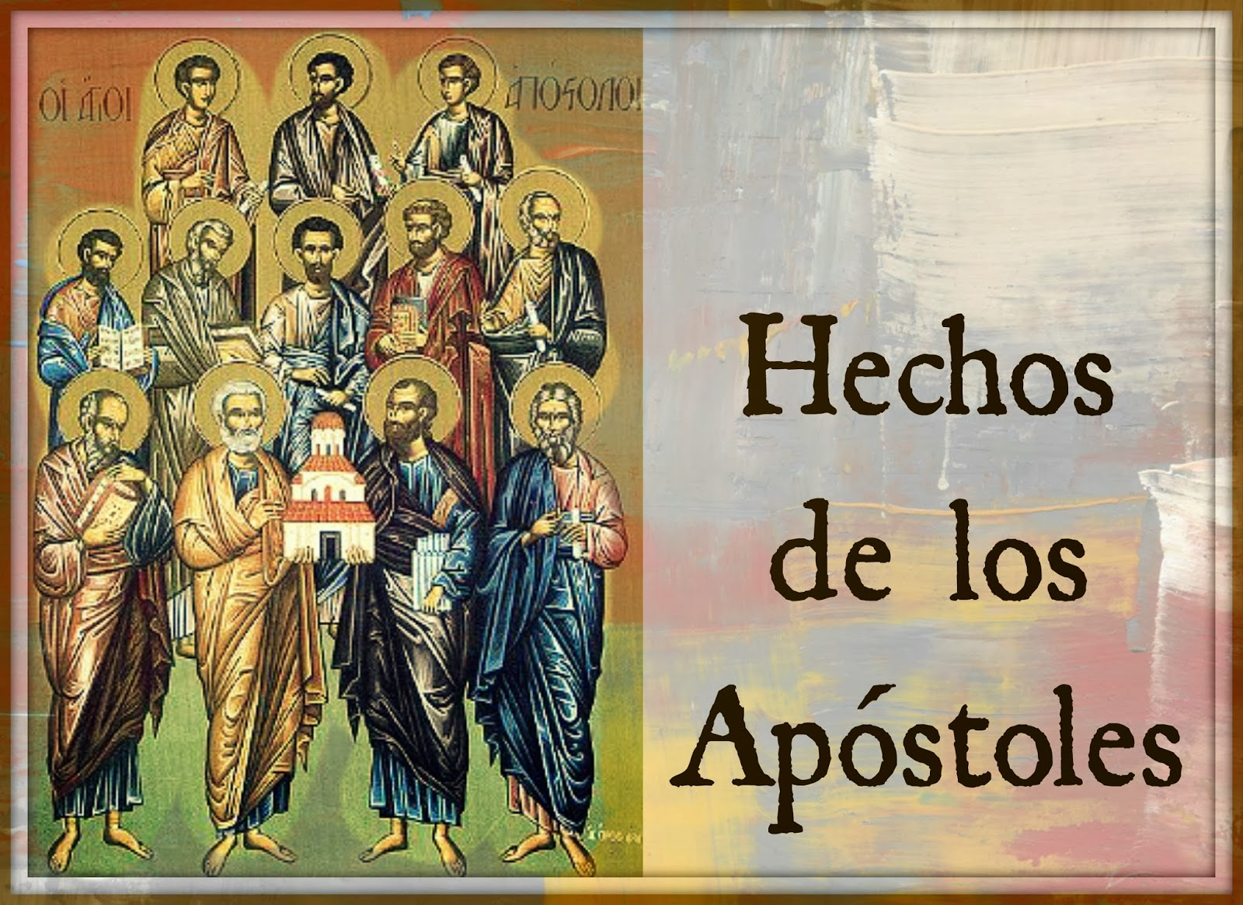
Hechos de los Apóstoles
Introducción al libro
Hechos de los Apóstoles
Por Pastor Omar Arzate

Slide 2
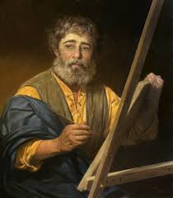
Contenido del Curso
Hechos de los Apóstoles
Autor
Periodo que cubre el libro
Destinatario(s)
Propósito(s)
Fecha en que fue escrito
Teología del autor de Hechos
Peculiaridades del libro de los Hechos *******
Estructura del libro de los Hechos
1. Primera División: Hechos 1 al 7 *******
2. Segunda División: Hechos 8 al 12 *******
3. Tercera División: Hechos 13 al 28 *******

Slide 3
Hechos de los Apóstoles
Introducción
Hechos es el libro de los orígenes de la iglesia y su expansión por el mundo conocido.
Hechos es el libro de historia del Nuevo Testamento.
Hechos es el puente entre los Evangelios y las epístolas ya que la iglesia solamente se anticipa con escasa mención en los Evangelios. (Mateo 16:8 y 18:17)
Hechos abarca los primeros 30 años de la iglesia primitiva (33 d.C. al 62 d.C.)
Hechos es el Libro que muestra al Espíritu Santo en movimiento como el motor que guía, empodera y transforma.
Hechos ofrece un excelente ejemplo de como vivían los primeros creyentes, caracterizados por la oración, la comunión, la generosidad y la valentía frente a la persecución.

Slide 4
Autor (Evidencia Externa)
Lucas escribió una obra histórica en dos volúmenes (Evangelio de Lucas y Hechos).
En el año 175 d.C., el Canon Muratoriano registra estas palabras: “Sin embargo, los Hechos de todos los Apóstoles fueron escritos en un tomo. Lucas lo dedica al excelentísimo Teofilo”.
Alrededor del año 185 d.C. Ireneo se pronuncia en forma similar “Contra las herejías”
Y al comienzo del siglo III, Clemente de Alejandria en “Stromata” entre los años 198 d. C. y 203 d. C
Orígenes habla en “Homilías sobre el Evangelio de Lucas” entre los años 234 y 240 d. C;
Tertuliano declara que Lucas es el escritor tanto del Evangelio que lleva su nombre como de Hechos en “Tertuliano Contra Marción” alrededor del año 207 d. C..
Por lo tanto, la evidencia externa es unánime y contundente al declarar que Lucas es el escritor de Hechos.
(Simón J. Kistemaker, Comentario al Nuevo Testamento: Hechos, Pág. 21, Editorial Libros Desafío).

Slide 5
Autor (Evidencia Externa)
Eusebio de Cesarea, el gran historiador de la Iglesia Primitiva, menciona en su libro: “Historia Eclesiástica” (324 d.C.), lo siguiente sobre Lucas:
“Lucas, procedente de una familia de Antioquia, y que era medico, acompaño a Pablo la mayor parte del tiempo. No obstante, su contacto con los restantes apóstoles no fue accidental; de ellos asimilo la terapéutica de las almas, de la que nos ha transmitido algunas muestras en los libros divinamente inspirados: en el Evangelio, del cual da testimonio que lo compuso de acuerdo con lo que le entregaron los que desde el principio presenciaron los hechos y se convirtieron en servidores de la Palabra, y a todos ellos dice que siguió atentamente desde el primer momento; y en los Hechos de los Apóstoles, que redacto, ya no siguiendo de oídas, sino con los detalles que recogió con sus propios ojos”.
(Eusebio Historia Eclesiástica 3.4.6).

Slide 6
Autor (Datos Biográficos)
Lucas, datos biográficos.
Lucas es la forma griega abreviada del nombre latino: Lucanus, Lucianus, o Lucius.*
Lucas era griego y no judío, porque en Colosenses capitulo 4:10-15 se distingue de los circuncidados.
Muchos eruditos piensan que Lucas se había convertido al judaísmo (prosélito), o era un temeroso de Dios*
Lucas aparece por primera vez de forma indirecta en Hechos 16:10, y por primera vez se menciona su nombre de forma explícita en Colosenses 4:14
*(Eckhard J. Schnabel, Exegetical Commentary on the New Testament: Acts, Pag. 23, Zondervan Editors

Slide 7
Autor (Datos Biográficos)
Lucas, datos biográficos.
Lucas no se menciona a sí mismo por su nombre en el Libro de los Hechos.
Sin embargo, el autor se incluye a sí mismo de forma implícita mediante el uso de pronombres y verbos en primera persona del plural ("nosotros", "nos” “fuimos” “estuvimos”, mostrando que acompañó al apóstol Pablo en varios viajes.
Los pasajes de "nosotros" “nos” en Hechos son los siguientes:
- Hechos 16:10-17 (en Troas y Filipos, cuando Lucas se une al grupo de Pablo).
- Hechos 20:5-15 (desde Filipos hasta Troas y el viaje por mar hacia Mileto)
- Hechos 21:1-18 (el viaje en barco hacia Tiro, Cesarea y su llegada a Jerusalén).
- Hechos 27:1 al 28:16 (el viaje en barco desde Cesarea hacia Roma)
Comparece con Hechos 1:6, 2:1, 3:1 y 4:1

Slide 8
Autor (Datos Biográficos)
Lucas, datos biográficos.
Lucas se menciona solo tres veces por su nombre en el Nuevo Testamento (Colosenses 4:14; 2 Timoteo 4:11 y Filemon 1:24).
El Prologo anti-marcionita, un conjunto de tres breves textos introductorios (prefacios) a los evangelios de Marcos, Lucas y Juan, el cual fue escrito entre los años 160 y 180 d.C., dice lo siguiente:
“Lucas es un sirio, natural de Antioquia, medico de profesión. Fue discípulo de los apóstoles y posteriormente acompaño a Pablo hasta el martirio de este. Sirvió sin perturbación, sin esposa, sin hijos, y a los ochenta y cuatro años de edad durmió en Bitinia, lleno del Espíritu Santo.”*
*(Simon J. Kistemaker, Comentario al Nuevo Testamento: Hechos, Pag. 21, Editorial Libros Desafio).
*(Simon J. Kistemaker, Comentario al Nuevo Testamento: Hechos, Pag. 32, Editorial Libros Desafio).

Slide 9
Período | Fecha | Acontecimiento | Historia | Publicación
Iniciación 6 a.C. al 30 DC. | 6-4 A.C. 4 A.C. 27 D.C. 30 D.C. | Nacimiento de Jesús Muerte de Herodes El Grande Bautismo de Jesús Crucifixión de Jesús | Mateo/Lucas Marcos & Juan
Expansión 30 – 60 DC | 31-33 D.C. 45 D.C. 49 D.C. 52 D.C. 54 D.C. 55 D.C. 56 D.C. 60 D.C. | Conversión de Pablo Concilio de Jerusalén Primer encarcelamiento de Pablo | Hechos Epístolas de Pablo | Santiago Gálatas 1 & 2 Tesalonicenses 1 Corintios 2 Corintios Romanos Marcos
Consolidación 60 – 100 DC | 68 D.C. 70 D.C. 85 D.C. 95 D.C. | Segundo encarcelamiento de Pablo Destrucción de Jerusalén | Epístolas Generales Apocalipsis | Colosenses Filemón Efesios Filipenses Mateo Lucas Hechos 1 Timoteo Tito 1 Pedro 2 Timoteo 2 Pedro Hebreos Judas 1,2,3 Juan Juan Apocalipsis
Carta
Cronológica
del NT

Slide 10
Cartas del NT en Hechos de los Apóstoles
Hechos Capitulo 1
Hechos Capitulo 8
Hechos Capitulo 15
Hechos Capitulo 22
Hechos Capitulo 2
Hechos Capitulo 9
Hechos Capitulo 16
2do. Viaje Misionero de Pablo
Pablo escribe: 1 Tesalonicenses
2 Tesalonicenses
Hechos Capitulo 23
Hechos Capitulo 3
Hechos Capitulo 10
Hechos Capitulo 17
Hechos Capitulo 24
Hechos Capitulo 4
Hechos Capitulo 11
Hechos Capitulo 18
Hechos Capitulo 25
Hechos Capitulo 5
Hechos Capitulo 12
Hechos Capitulo 19
3er. Viaje Misionero de Pablo
Pablo escribe: 1 Corintios
2 Corintios Romanos
Hechos Capitulo 26
Hechos Capitulo 6
Hechos Capitulo 13
1er. Viaje Misionero de Pablo
Pablo escribe: Gálatas
Hechos Capitulo 20
Hechos Capitulo 27
Viaje de Pablo
a Roma
Pablo escribe:
Efesios
Colosenses
Filipenses
Filemon
Hechos Capitulo 7
Hechos Capitulo 14
Hechos Capitulo 21
Hechos Capitulo 28
Pablo escribió 1 Timoteo, 2 de Timoteo y Tito después de los acontecimientos de Hechos

Slide 11
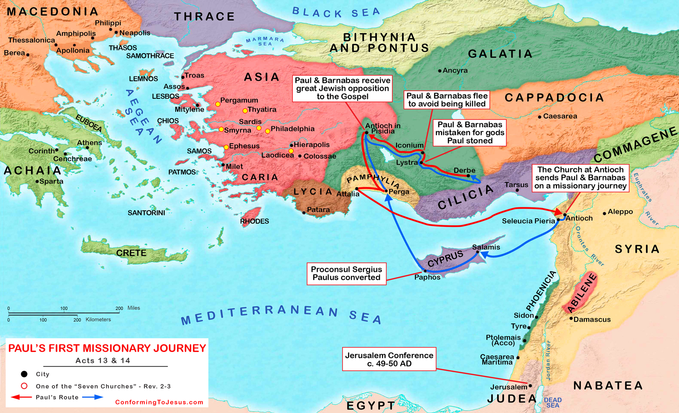

Slide 12
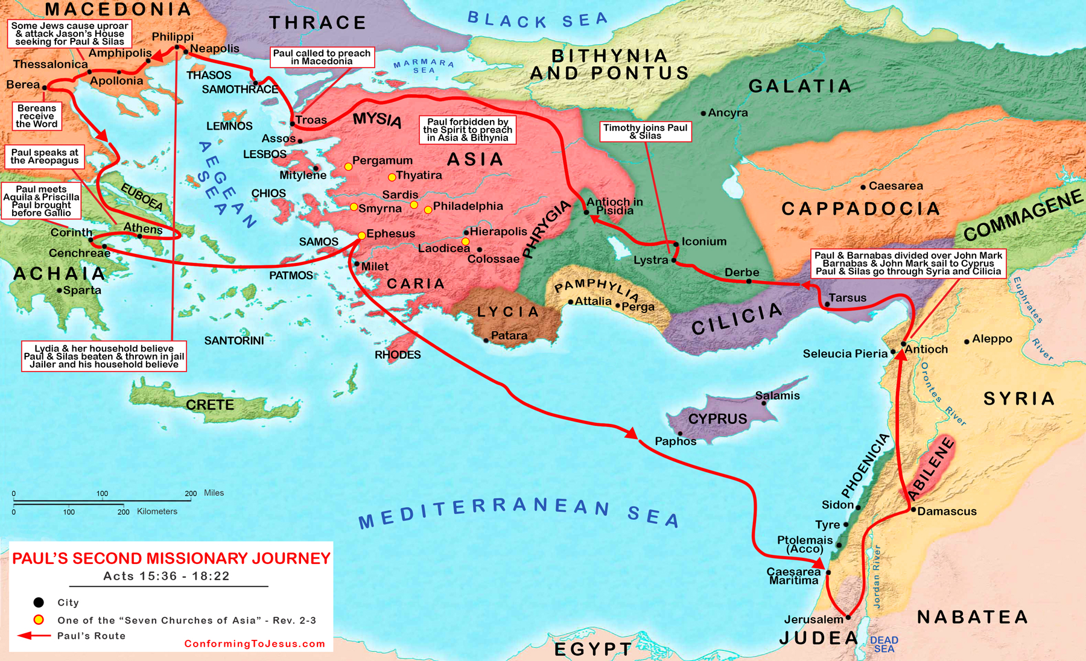

Slide 13
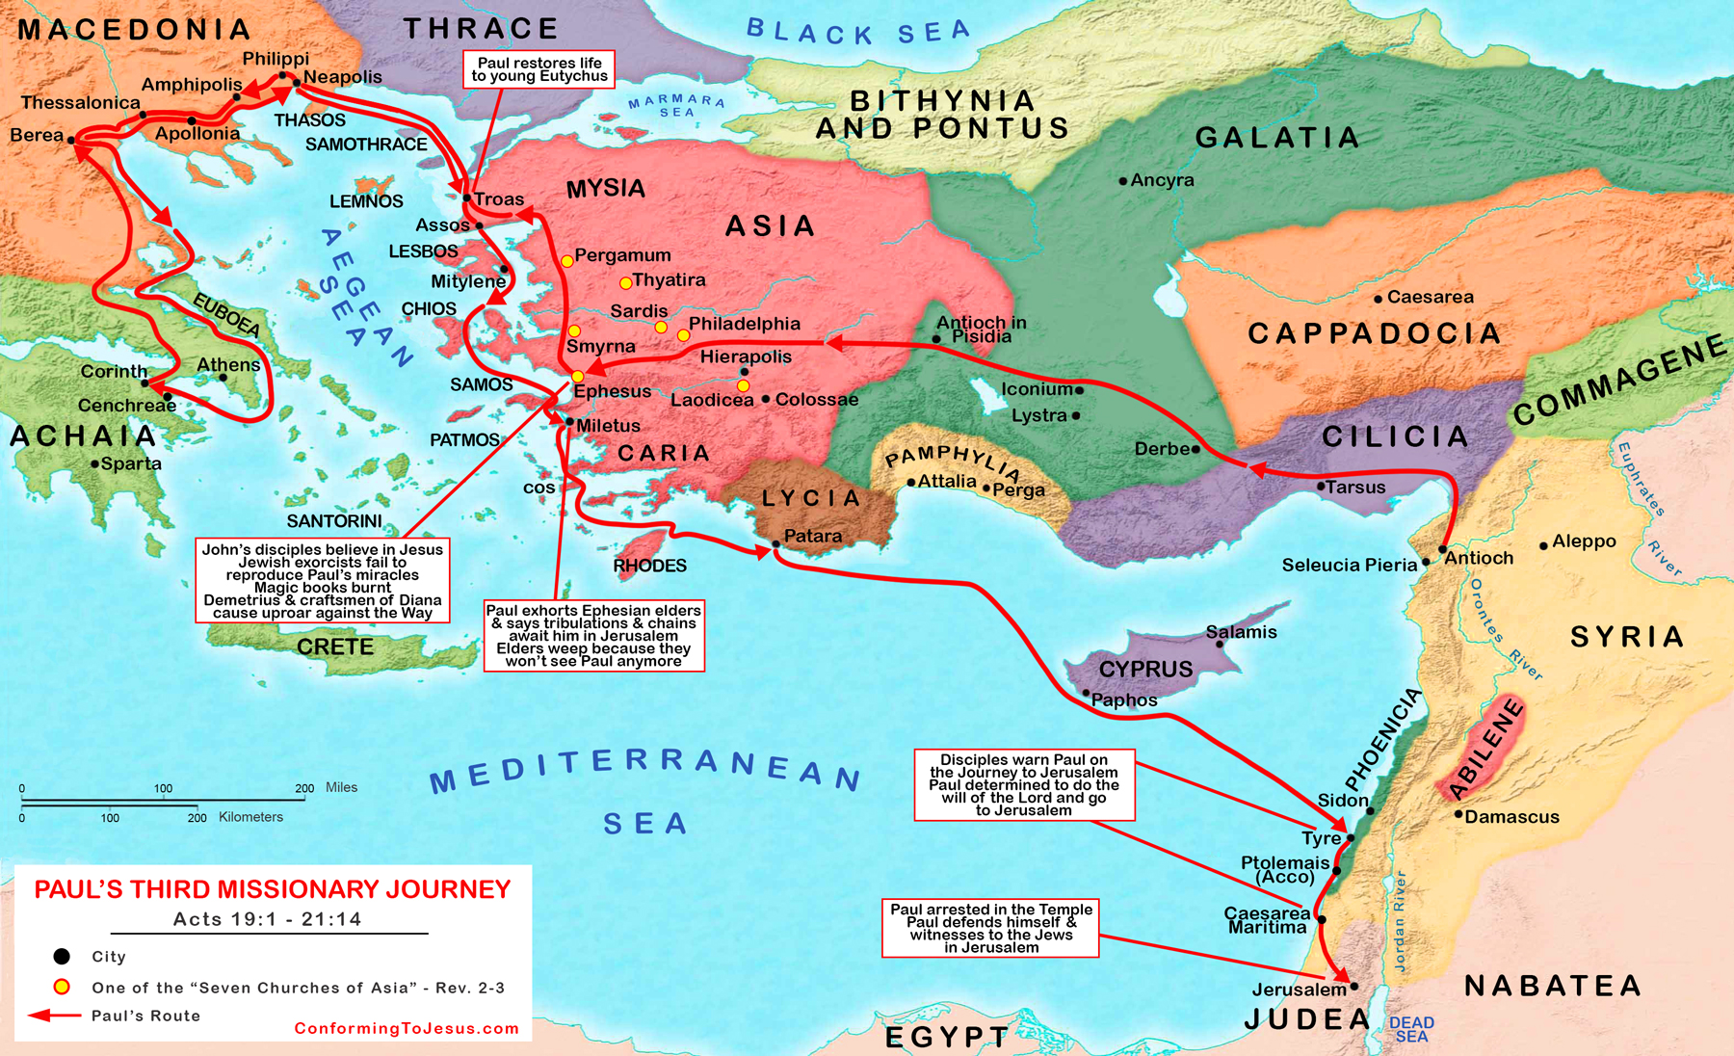

Slide 14
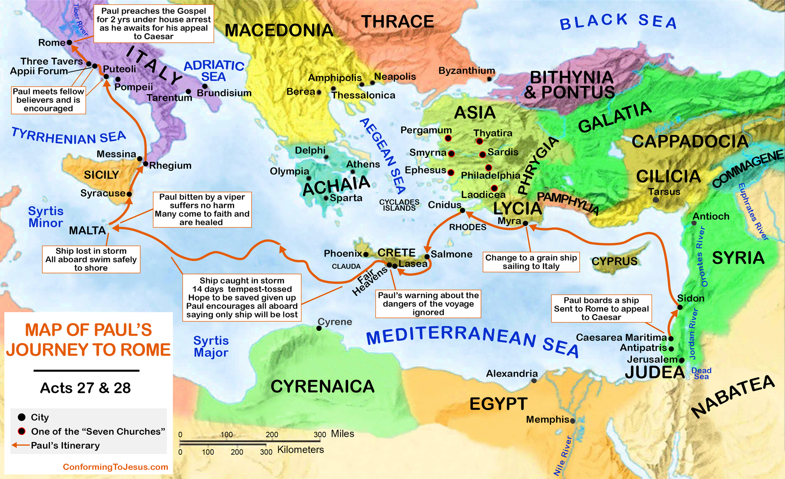

Slide 15
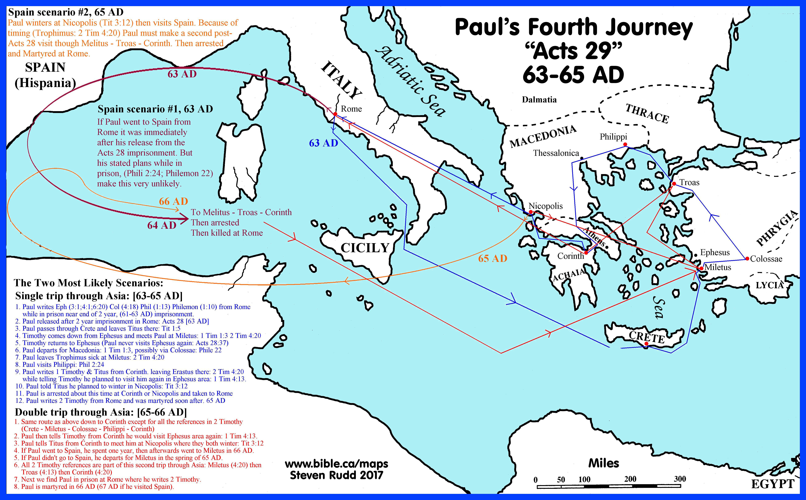

Slide 16
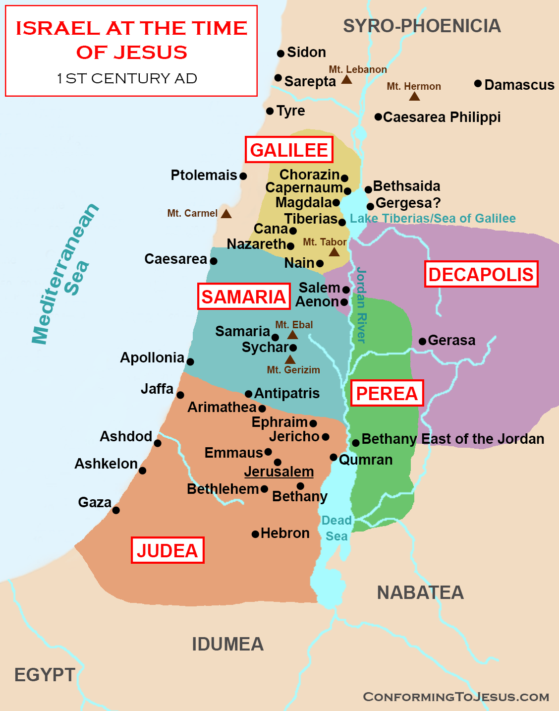
Hechos 1:6-8
6 Entonces los que se habían reunido le preguntaron, diciendo: Señor, ¿restaurarás el reino a Israel en este tiempo? 7 Y les dijo: No os toca a vosotros saber los tiempos o las sazones, que el Padre puso en su sola potestad; 8 pero recibiréis poder, cuando haya venido sobre vosotros el Espíritu Santo, y me seréis testigos en Jerusalén, en toda Judea, en Samaria, y hasta lo último de la tierra.
1- En Jerusalén
2- En toda Judea
3- En Samaria
“Y hasta lo último
de la tierra”

Slide 20
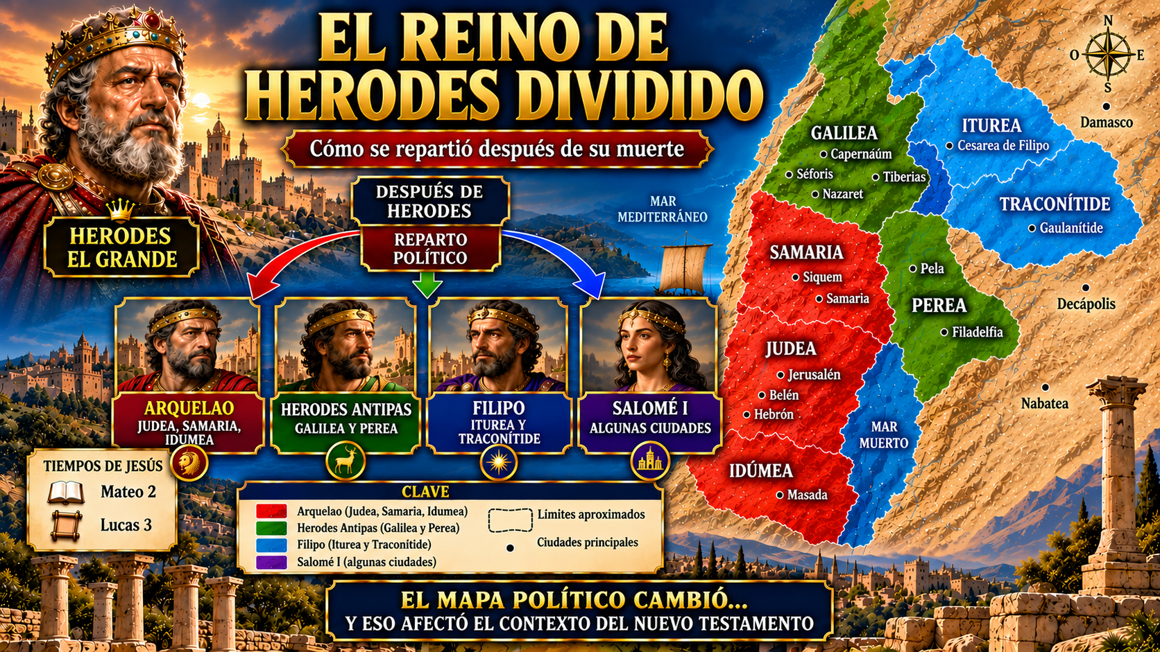

Slide 21
Período histórico que narra Hechos
- 5 AC 1 DC 5 10 15 20 25 30 35 40 45 50 55 60 65 70 75 80 85 90 95 100
|
Visita al templo
Edad 12 años
|
Juan exiliado
En Patmos
*
Nacimiento
de Jesús
Ministerio Público
De Jesús
Ministerio apostólico; especialmente Pablo
Santiago
Colos.
Filem
Efes.
Filip.
Gálat.
1&2Tes
Mateo
Lucas
Hech
1&2Ti
Tito
1&2Pe
Judas
Hebr.
Apoc.
Marc
1&2Co
Rom.
Anás
1-2-3J
Juan
Sumos
Sacerdotes
(José) Caifás
Anán o Ananías
Herodes
El
Grande
37 – 4 aC
Destrucción de Jerusalén
Alejandrino
Fado
Cuadrato
Albino
Festo
Floro
Arquelao
Etnarca Judea
y Samaria
Judea: provincia romana bajo procuradores
Felix
Guerra
Judía
Jerusalén ocupada por tropas romanas
Coponio; Valerio Grato; Pilato Marcelo
Procuradores
Herodes Antipas Tetrarca Galilea y Perea
Rey
Herodes
Agripa
Rey Herodes Agripa II
Herodes Felipe Tetrarca Gaulanite, Batanea,
Traconite y Auraníte, y del distrito de Pancas
Nerva
TIBERIO
CLAUDIO
Vespasiano
Domiciano
Trajano
(Octavio) AUGUSTO
NERÓN
2da persecución Cristiana
Corregencia
Calígula
1era persecución Cristiana
Tito
3era persecución Cristiana
-5 1 5 10 15 20 25 30 35 40 45 50 55 60 65 70 75 80 85 90 95 100

Slide 22
Destinatario
Teófilo fue su destinatario (Lc.1:3; Hch.1:1)
Lucas dedica su Evangelio y Hechos a Teofilo. Este nombre significa “amigo de Dios” y es usado tanto por judíos como por gentiles. En el prologo del Evangelio, Lucas llama a Teofilo “excelentísimo”, expresión que también se usa en relación con los gobernadores romanos Félix y Festo (véase Hechos 23:26 y 26:25). Se supone que Teofilo pertenecía a la clase educada y gobernante.
Lucas 1:1-4 Puesto que ya muchos han tratado de poner en orden la historia de las cosas que entre nosotros han sido ciertísimas, tal como nos lo enseñaron los que desde el principio lo vieron con sus ojos, y fueron ministros de la palabra, me ha parecido también a mí, después de haber investigado con diligencia todas las cosas desde su origen, escribírtelas por orden, oh, excelentísimo Teófilo, para que conozcas bien la verdad de las cosas en las cuales has sido instruido.
Lucas 24:44-49
Hechos 1:1-5 En el primer tratado, oh, Teófilo, hablé acerca de todas las cosas que Jesús comenzó a hacer y a enseñar, hasta el día en que fue recibido arriba, después de haber dado mandamientos por el Espíritu Santo a los apóstoles que había escogido; a quienes también, después de haber padecido, se presentó vivo con muchas pruebas indubitables, apareciéndoseles durante cuarenta días y hablándoles acerca del reino de Dios. Y estando juntos, les mandó que no se fueran de Jerusalén, sino que esperasen la promesa del Padre, la cual, les dijo, oísteis de mí. Porque Juan ciertamente bautizó con agua, mas vosotros seréis bautizados con el Espíritu Santo dentro de no muchos días.

Slide 23
Propósito
El autor se planteó varios propósitos en este tratado.
Primer propósito: Conocimiento de la verdad.
Como Hechos es una segunda parte de la obra que Lucas comenzó con su Evangelio, debemos tomar el mismo propósito de Lucas 1:1-4 donde él explica que escribía estas cosas para que Teófilo tuviera un “conocimiento completo de la verdad”.

Slide 24
Propósito
El autor se planteó varios propósitos en este tratado.
Segundo propósito: Histórico.
El autor se propuso mostrar la expansión del evangelio, en cumplimiento de la gran comisión otorgada por Jesus a sus apóstoles. Narra el desarrollo de la iglesia desde Jerusalén hasta Roma, la capital del imperio romano (Hechos1:8).

Slide 25
Propósito
El autor se planteó varios propósitos en este tratado.
Tercer propósito: Apologético.
El medico amado incluyo como uno de sus propósitos, al escribir este documento, el defender el evangelio de Cristo ante los ataques de sus enemigos (Lucas 1:4) y confirmar el llamado y ministerio del apóstol Pablo (Hechos 9:15, 1 Corintios 15:3-11 y Romanos 11:13)
*(F. F. Bruce, Libro de los Hechos, Coleccion Teologia Contemporanea, Pag. 12, editorial Clie

Slide 26
Propósito
El autor se planteó varios propósitos en este tratado.
Cuarto propósito: Evangelístico.
Otro de los propósitos de Lucas es que el documento sea un instrumento evangelístico.
Algunos de los sermones del escrito, así lo atestiguan:
- Pedro y Juan ante el Concilio 4:8-12
- Pedro y Juan ante el Concilio 5:29-32
- Defensa y Muerte de Estevan 7:2-56
- Defensa de Pablo ante el Pueblo 22:1-21
- Defensa de Pablo ante Félix 24:10-21
- Defensa de Pablo ante Agripa II 26:2-23
- Pablo ante a los principales de los judíos en Roma 28:17:20
*(David G. Peterson, The Acts of the Apostles. The Pillar New Testament Commentary, Pag. 28, Eerdmans Publishing Company.

Slide 27
Fecha en que fue escrito
Puesto que el final de Hechos no narra la liberación de Pablo de la cárcel en Roma (Hechos 28), nos hace pensar que escribió este libro entre el 61 y 62 d.C., fecha en que Pablo fue liberado.*
Lucas tampoco narra la persecución de los cristianos por el emperador Neron (64-67 d.C.), esto refuerza la teoría de que este documento fue escrito antes de ese evento.*
*(Eckhard J. Schnabel, Exegetical Commentary on the New Testament: Acts, Pag. 28, Zondervan Editors

Slide 28
Fecha en que fue escrito
Ya que Lucas no narra la destrucción de Jerusalem, (año 70 d.C.) es muy probable que el libro haya sido escrito antes de dicho evento.*
El hecho de que Lucas no narra la muerte de los apóstoles Pedro y Pablo, corrobora la teoría de que el documento fue escrito antes del ano 64-67, fechas en que murieron los apóstoles Pedro y Pablo.*
*(Eckhard J. Schnabel, Exegetical Commentary on the New Testament: Acts, Pag. 28, Zondervan Editors

Slide 29
Fecha en que fue escrito
El autor afirma ser un compañero de Pablo en sus viajes, (Hechos 16:10-17; 20:5-21; 27:1-28).
Esto implica que el escrito fue contemporáneo y testigo en el primer siglo.*
*(F. F. Bruce, Libro de los Hechos, Coleccion Teologia Contemporanea, Pag. 5, editorial Clie

Slide 30
Fecha en que fue escrito
Debido a lo anterior, la fecha mas temprana posible de composición es el 62 d.C., que es el tiempo cuando Pablo fue liberado de su prisión en Roma.
La fecha mas tarde de su composición pudo ser en la década de los 80s, pero lo mas probable es que este documento haya sido escrito entre el 62 y 64 d.C.*
*(Craig Keener, Acts: New Cambridge Bible Commentary, Pag. 46-47, Cambridge University Press).

Slide 31
Teología del Autor de Hechos
En Hechos se destacan las siguientes doctrinas:
Historia de la salvación. De los judíos a los gentiles.
Mateo 21:43 «Por tanto os digo, que el reino de Dios será quitado de vosotros, y será dado a gente que produzca los frutos de él»
Jesus el único Señor y Salvador
Hechos 4:12 «Y en ningún otro hay salvación; porque no hay otro nombre bajo el cielo, dado a los hombres, en que podamos ser salvos»
El cumplimiento de la promesa del Espíritu Santo
Hechos 2:14-21 14 «Entonces Pedro, poniéndose en pie con los once, alzó la voz y les habló diciendo: Varones judíos, y todos los que habitáis en Jerusalén, esto os sea notorio, y oíd mis palabras. Porque estos no están ebrios, como vosotros suponéis, puesto que es la hora tercera del día. Mas esto es lo dicho por el profeta Joel:»
El Bautismo en el Nombre de Jesucristo
Hechos 2:38, Hechos 8:16, Hechos 10:48 y Hechos 19:5
*(Craig Keener, Acts: New Cambridge Bible Commentary, Pag. 70-71, Cambridge University Press).

Slide 32
Teología del Autor de Hechos
En Hechos se destacan las siguientes doctrinas:
Los milagros del Espíritu Santo
La vida de los primeros cristianos
La deidad y humanidad de Jesucristo
*(Craig Keener, Acts: New Cambridge Bible Commentary, Pag. 74-75, Cambridge University Press).

Slide 33
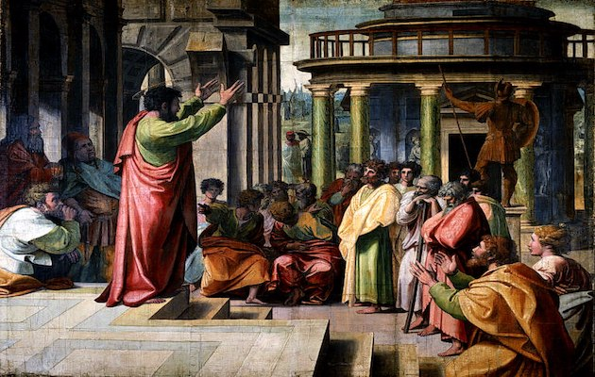
Peculiaridades
Ideas claves o características
Hechos es el único libro del Nuevo Testamento que no tiene una conclusión.
El Evangelio de Lucas y el Libro de los Hechos son los únicos 2 libros de toda la Biblia escritos por un gentil: Lucas

Slide 34
Peculiaridades
Ideas claves o características
Hechos es el segundo tomo de un mismo libro: Lucas
Hechos contiene veintisiete discursos. Ocho discursos de Pedro y nueve discursos de Pablo. El discurso mas extenso es el de Esteban.*
Varios Discursos dirigidos a la multitud como en Pentecostés.
Presentados en sinagogas, ante gobernadores romanos o en lugares como el Areópago en Atenas.
Otros discursos destacados como el de Esteban antes de su martirio o el de Jacobo (Santiago) en el Concilio de Jerusalén.
*(Simon J. Kistemaker, Comentario al Nuevo Testamento: Hechos, Pag. 8, Editorial Libros Desafio).

Slide 35
Peculiaridades
Ideas claves o características
Hechos registra dos cartas dentro del libro: una del concilio de Jerusalén (15:23-29) y otra escrita por Claudio Lisias al gobernador Félix (23:26-30).
Hechos registra la ultima vez que se toma una decisión mediante la suertes (1:26)***
(Simón J. Kistemaker, Comentario al Nuevo Testamento: Hechos, Pág. 9, Editorial Libros Desafío).
**(Robert C. Girard, El Libro de los Hechos. Guia Inteligente de la Biblia, Pag. 43, Editorial Vida).

Slide 36
Peculiaridades
Ideas claves o características
Hechos presenta contrastes en la manera como las personas reaccionan al evangelio:
Bernabe y Ananias-Safira (4:36-37; 5:1-11)
Judíos de Tesalónica y judíos de Berea (17:1-9, 13-15; 17:10-12)

Slide 37
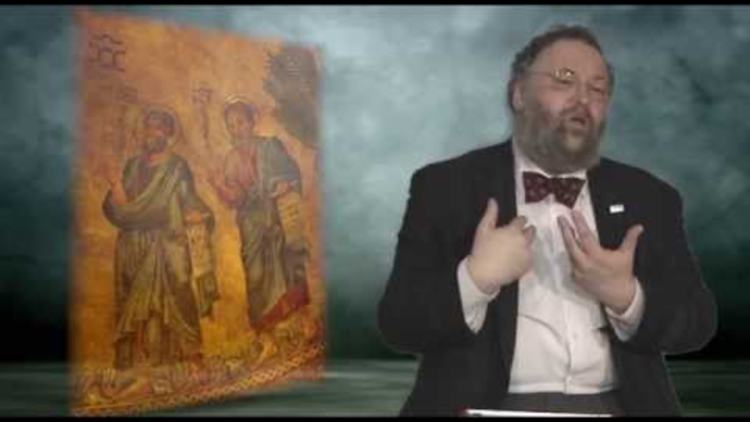
Tarea 1
Homework 1
Vea el siguiente video Introductorio al libro de los Hechos de los Apóstoles
https://youtu.be/2pZcNWzqhM4

Slide 38

Tarea 1
Homework 1
Vea el siguiente video Introductorio al libro de los Hechos de los Apóstoles
https://youtu.be/906tBmaxwaA

Slide 39
Tarea 1
Homework 1
- Leer libro: Hechos de los Apóstoles (Libro de Texto) Págs. 10-22. (Introducción). Conteste las preguntas: 1-9

Slide 40
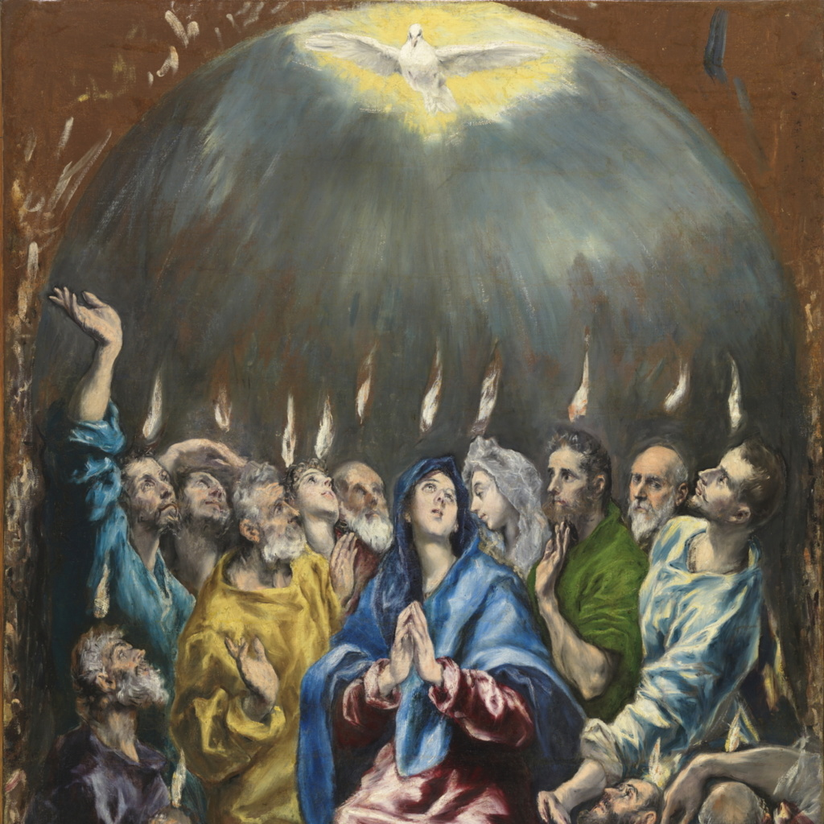
Hechos de los Apóstoles
PARTE 2
PECULIARIDADES DEL LIBRO
PRIMERA DIVISION
Por Pastor Omar Arzate

Slide 41
Peculiaridades
Ideas claves o características
Hechos es notable por sus paralelismos y reiteraciones. Repite los relatos de Pedro y Pablo. Veamos:

Slide 42
Peculiaridades
Paralelismos y Repeticiones
Hechos es notable por sus paralelismos y sus reiteraciones. Hechos importantes en la vida de Pedro se repiten en los relatos relacionados con la vida de Pablo.
Pedro sanó al paralitico en la puerta del templo de Jerusalén (3:1–10); Pablo sana a un paralitico en Listra (14:8–10).
Pedro resucita a Dorcas en Jope (9:36–42) y Pablo devuelve a la vida a Eutico en Troas (20:9–12).
Apresado en Jerusalén, Pedro es liberado por un ángel (12:3–11); y Pablo, encarcelado en Filipos, queda libre de sus cadenas cuando un terremoto sacude la prisión (16:26–30). *
*(Simon J. Kistemaker, Comentario al Nuevo Testamento: Hechos, Pag. 32, Editorial Libros Desafio).

Slide 43
Peculiaridades
Paralelismos y Repeticiones
El sermón que Pablo predicó en la sinagoga en Antioquia de Pisidia (13:16–41) tiene varios paralelos en el sermón de Pedro en Pentecostés (2:14–36). En realidad, tanto Pedro como Pablo citan el mismo pasaje del Antiguo Testamento (Sal. 16:10) para probar la resurrección de Jesús. Y ambos sermones concluyen con un énfasis en el perdón de pecados a través de Jesucristo (2:38; 13:38). *
*(Simon J. Kistemaker, Comentario al Nuevo Testamento: Hechos, Pag. 32, Editorial Libros Desafio).

Slide 44
Peculiaridades
Paralelismos y Repeticiones
En tres ocasiones Lucas relata la experiencia de la conversión de Pablo: cuando ocurre el acontecimiento mismo (9:1–19), durante el discurso de Pablo en Jerusalén (22:3–16), y en la audiencia de Pablo ante el rey Agripa (26:12–18). En tres ocasiones alude a la visión que tuvo Pedro en la azotea en Jope (10:9–16; 10:28; 11:5–10). En dos ocasiones Pedro se dirige al Sanedrín y les dice que él debe obedecer a Dios antes que a los hombres (4:19; 5:29). Y dos veces Pablo apela a su calidad de ciudadano romano (16:37–38; 22:25–28).*
*(Simon J. Kistemaker, Comentario al Nuevo Testamento: Hechos, Pag. 32, Editorial Libros Desafio).

Slide 45
Peculiaridades Paralelismos y Repeticiones
Pedro
Pablo
Sermón (Hechos 2:22–39) Sanación de un paralitico (3:1–10)
Sermón tras sanación, negación del poder de apóstoles (3:12–26)
Lleno del Espíritu en el ministerio (4:8)
Sanaciones a través de apóstoles sin consentimiento directo (5:15)
Defendido por un fariseo en el Sanedrín (5:34–39)
Nombra líderes mediante la imposición de manos (6:1–6)
La gente recibe el Espíritu a través de sus manos (8:17)
Enfrentándose y superando a falsos profetas (8:18–24)
Resucitando a los muertos (9:36–41)
Se hace amigo de un centurión (10:24–48)
Rechaza el culto gentil (10:26)
Defiende la misión gentil en Jerusalén (11:4–17; 15:7–11)
Encarcelado en una fiesta judía (12:4–7)
Liberación milagrosa de prisión (5:19; 12:6–11)*
Sermon (Acts 13:26–41) sanación de un paralitico (14:8–11)
Sermón tras sanación, negación del poder de apóstoles (14:15-17)
Lleno del Espíritu en el ministerio (13:9)
Sanaciones a través de apóstoles sin consentimiento directo (19:12)
Defendidos por los fariseos en el Sanedrín (23:9)
Nombra líderes mediante la imposición de manos (14:23)
La gente recibe el Espíritu a través de sus manos (19:6)
Enfrentando y superando a falsos profetas (13:6–11; 19:13–20)
Resucitando a los muertos (20:9–12)
Entabla amistad con el centurión (27:1–44)
Rechaza la adoración gentil (14:15; cf. 28:6)
Defiende la misión gentil en Jerusalén (15:4, 12; cf. 21:21–26; 22:21)
Encarcelado en una fiesta judía (22:24; cf. 20:16)
Liberación milagrosa de prisión (16:25–34)*

Slide 46
Peculiaridades
Paralelismos y Repeticiones
Juan el Bautista
Jesus
Lucas 1:12: el destinatario de la visión se preocupó
1:13: no tengas miedo
1:13: Razón del milagro
1:13: nombre del niño (John)
1:15: El niño será genial
1:15: lleno del Espíritu Santo desde el vientre
1:16–17: misión
1:18: pregunta
1:19–20: proof or explanation
1:20: Zechariah muted for unbelief
1:80: child grows*
Lucas 1:29: el destinatario de la visión se preocupó
1:30: no tengas miedo
1:30: Razón del milagro
1:31: nombre del niño (Jesús)
1:32: el niño será genial
1:35: concebido por el Espíritu Santo*
1:32–33: misión
1:34: pregunta
1:35–37: prueba o explicación
1:38, 45: María alabada por fe
2:40, 52: el niño crece*
*(Craig Keener, Acts, an exegetical commentary, Vol. 1., Pag. 557, Baker Academic).

Slide 47
Peculiaridades Paralelismos y Repeticiones
Ana
María
Lucas 1:46–55
Dios exalta a los humildes (1:48, 52–53)
Me he regocijado en Dios, mi salvador (1:47)
Santo es su nombre (1:49)
Orgullo derribado (1:51–53)
Humilde exaltado, orgulloso derribado (1:52–53)
Celebración de la soberanía de Dios en tales inversiones (1:51–53)
(Contexto: el embarazo de Elizabeth)
Rico con las manos vacías (1:53)
Saciando a los hambrientos (1:53)
Derribaron a los gobernantes (dunastas, 1:52) [mismo término] (¿Subtexto implícito de Lucas?)
Transición de la liberación personal a la liberación de Israel *
1 Samuel 2:1–10
Dios exalta a los humildes (2:1, 4–5, 8)
Me alegro en tu salvación (2:1)
Nadie santo como el Señor (2:2)
Orgullo derribado (2:3–5)
Humilde exaltado, orgulloso derribado (2:4–5)
Celebración de la soberanía de Dios en tales inversiones (2:3, 6–9)
Hijos estériles dados (2:5)
Pobres vs. ricos (2:7–8)
Hambriento vs. lleno (2:5)
Nobles desplazados por pobres (dunastōn, 2:8)
Resucita de la muerte (2:6)
Cambio de la liberación personal al rey ungido de Dios (2:10)*
*(Craig Keener, Acts, an exegetical commentary, Vol. 1., Pag. 557, Baker Academic).

Slide 48
Peculiaridades
Paralelismos y Repeticiones
Lucas
Hechos
Luke 3:21: Jesus praying before his baptism and the descent of the Spirit
3:21–22: Spirit on Jesus
4:14–21: inaugural mission speech
4:40; 5:17; 8:46: healing many, power going forth unexpectedly
5:17–26: healing a paralytic
5:29–6:11: opposition from Jewish leaders
8:40–56: raising the dead 7:1–10: God-fearing centurion
7:11–17: widow’s son raised
5:30; 7:36–50; 15:2: pious criticism of fellowship with sinners
9:51: Jesus’s journey to Jerusalem
13:33: warned of dangers in Jerusalem *
Acts 1:14: the disciples praying before being baptized in the Spirit
2:1–4: Spirit on church
2:14–39/13:16–41: inaugural mission speeches
5:14–16/19:11–12; 28:9: healing many, power going forth unexpectedly
3:1–10/14:8–11: healing paralytics
4:1–8:3; 12:2–3/23:2, 15: opposition from Jewish leaders
9:36–41/20:9–12: raising the dead
10:1–48: God-fearing centurion (cf. 27:1–3)
9:36–43: widow raised (cf. the youth in 20:9–12)
11:3: pious criticism of fellowship with sinners (cf. Paul’s Gentile mission inviting hostility)
19:21: Paul’s journey to Rome
20:23; 21:12: warned of dangers in Jerusalem *
*(Craig Keener, Acts, an exegetical commentary, Vol. 1., Pag. 558, Baker Academic).

Slide 49
Peculiaridades
Paralelismos y Repeticiones
Lucas
Hechos
19:11, 28: determined to go 20:24; 21:15, 17: determined to go
19:45–48: enters temple
20:27–39: hostile Sadducees reject resurrection
22:15–38: Jesus’s farewell speech†
22:66–71: arraigned before the Sanhedrin
22:69: provocative announcement of Son of Man at God’s right hand
23:34, 46: committing his spirit and praying for forgiveness of the persecutors
23:47: centurion recognizes God’s attestation of Jesus’s innocence
Jesus’s four hearings (before a governor and, only in Luke, Herod)
Luke emphasizes the fulfillment of Scripture, pointing to a mission to the nations (24:44–47)*
19:36–38: triumphal entry to Jerusalem 21:17–20; 28:15: triumphal entry to Rome, a lesser one to Jerusalem*
21:26: enters temple
4:1–2/23:6–9: hostile Sadducees reject resurrection
20:18–35: Paul’s farewell speech
6:8–15/22:30–23:10: arraigned before the Sanhedrin
7:56: provocative announcement of Son of Man at God’s right hand
7:59–60: committing his spirit and praying for forgiveness of the persecutors
27:31–32, 43: centurion recognizes God’s attestation of Paul’s innocence
Paul’s four hearings (before Roman governors and before Herod Agrippa II)
Luke emphasizes the fulfillment of Scripture, continuing a mission to the nations (28:25–28) *
*(Craig Keener, Acts, an exegetical commentary, Vol. 1., Pag. 558, Baker Academic).

Slide 50
Peculiaridades
Paralelismos y Repeticiones
Lucas 24:4–9
He aquí, dos hombres con ropa brillante (24:4)
Pregunta: "¿Por qué buscas al vivo con los muertos?" (24:5)
Explicación de la ausencia de Jesús: "No está aquí, sino que ha resucitado y está vivo" (24:6)
Regresan a la ciudad (24:9)
Hechos 1:10–12
He aquí, dos hombres vestidos de blanco (1:10)
Pregunta: "¿Por qué has tomado tu postura mirando al cielo?" (1:11a)
Explicación de la ausencia de Jesús: "Jesús ha sido arrebatado de vosotros al cielo, pero volverá" (1:11)
Regresan a la ciudad (1:12)
*(Craig Keener, Acts, an exegetical commentary, Vol. 1., Pag. 728, Baker Academic).

Slide 51
Peculiaridades
Paralelismos y Repeticiones
El Hijo del Hombre
Jesus
¹³ Miraba yo en la visión de la noche, y he aquí con las nubes del cielo venía uno como un hijo de hombre, que vino hasta el Anciano de días, y le hicieron acercarse delante de él.
¹⁴ Y le fue dado dominio, gloria y reino, para que todos los pueblos, naciones y lenguas le sirvieran; su dominio es dominio eterno, que nunca pasará, y su reino uno que no será destruido.
Daniel 7:13-14
⁹ Y habiendo dicho estas cosas, viéndolo ellos, fue alzado, y le recibió una nube que le ocultó de sus ojos.
¹⁰ Y estando ellos con los ojos puestos en el cielo, entre tanto que él se iba, he aquí se pusieron junto a ellos dos varones con vestiduras blancas,
¹¹ los cuales también les dijeron: Varones galileos, ¿por qué estáis mirando al cielo? Este mismo Jesús, que ha sido tomado de vosotros al cielo, así vendrá como le habéis visto ir al cielo.

Slide 52
Peculiaridades
Paralelismos y Repeticiones
Dedicacion del templo de Salomon
Pentecostes
¹² y los levitas cantores, todos los de Asaf, los de Hemán y los de Jedutún, juntamente con sus hijos y sus hermanos, vestidos de lino fino, estaban con címbalos y salterios y arpas al oriente del altar; y con ellos ciento veinte sacerdotes que tocaban trompetas),
¹³ cuando sonaban, pues, las trompetas, y cantaban todos a una, para alabar y dar gracias a Jehová, y a medida que alzaban la voz con trompetas y címbalos y otros instrumentos de música, y alababan a Jehová, diciendo: Porque él es bueno, porque su misericordia es para siempre; entonces la casa se llenó de una nube, la casa de Jehová.
¹⁴ Y no podían los sacerdotes estar allí para ministrar, por causa de la nube; porque la gloria de Jehová había llenado la casa de Dios.
¹⁴ Todos éstos perseveraban unánimes en oración y ruego, con las mujeres, y con María la madre de Jesús, y con sus hermanos.
¹⁵ En aquellos días Pedro se levantó en medio de los hermanos (y los reunidos eran como ciento veinte en número), y dijo:…
Cuando llegó el día de Pentecostés, estaban todos unánimes juntos.
² Y de repente vino del cielo un estruendo como de un viento recio que soplaba, el cual llenó toda la casa donde estaban sentados;
³ y se les aparecieron lenguas repartidas, como de fuego, asentándose sobre cada uno de ellos.
⁴ Y fueron todos llenos del Espíritu Santo, y comenzaron a hablar en otras lenguas, según el Espíritu les daba que hablasen….
¹¹ cretenses y árabes, les oímos hablar en nuestras lenguas las maravillas de Dios.

Slide 53
Peculiaridades
Paralelismos y Repeticiones
El Anatema de Israel
Ananias y Safira
1 Pero los hijos de Israel transgredieron con respecto al anatema. Acán^{[a]} hijo de Carmi, hijo de Zabdi, hijo de Zéraj, de la tribu de Judá, tomó del anatema; y la ira del SEÑOR se encendió contra los hijos de Israel.
5 Pero cierto hombre llamado Ananías, juntamente con Safira su mujer, vendió una posesión. ² Con el conocimiento de su mujer, sustrajo del precio; y llevando una parte, la puso a los pies de los apóstoles.
³ Y Pedro dijo:
—Ananías, ¿por qué llenó Satanás tu corazón para mentir al Espíritu Santo y sustraer del precio del campo? ⁴ Reteniéndolo, ¿acaso no seguía siendo tuyo? Y una vez vendido, ¿no estaba bajo tu autoridad? ¿Por qué propusiste en tu corazón hacer esto? No has mentido a los hombres, sino a Dios.
⁵ Entonces Ananías, oyendo estas palabras, cayó y expiró. Y gran temor sobrevino a todos los que lo oían. ⁶ Luego se levantaron los jóvenes y le envolvieron. Y sacándole fuera, lo sepultaron.
¹⁰ El SEÑOR dijo a Josué:
—Levántate. ¿Por qué te postras así sobre tu rostro? ¹¹ Israel ha pecado. Han quebrantado mi pacto que yo les había mandado. Han tomado del anatema, han robado, han mentido y lo han escondido entre sus enseres.

Slide 54
Peculiaridades
Ideas claves o características
El relato histórico es selectivo (no abarca toda la historia, ni toda la geografía, ni a todos los líderes). Se concentra más en el ministerio de Pedro y de Pablo y no habla de la obra misionera en otras partes de la geografía, como Egipto, donde surgió una iglesia vigorosa. Y del mismo Pablo, no relató muchos eventos relatados en sus cartas.
El libro no tenía ningún título sino que fue agregado en el siglo II (“Hechos de los Apóstoles”) y el Hechos es un documento misionero, con la gran comisión de 1:8 como clave para su estructura. “Me seréis testigos en Jerusalén, en toda Judea, en Samaria, y hasta lo último de la tierra”.

Slide 55
Peculiaridades
Ideas claves o características
Dos centros geográficos denotan el relato: Jerusalén y Antioquía; y paralelas a ellos, se destacan dos apóstoles: Pedro y Pablo

Slide 56
Peculiaridades
Grandes Eventos narrados en Hechos
La Ascensión de Jesucristo (1)
El don del Espíritu Santo en Pentecostés (2)
Defensa y muerte de Esteban (7)
Conversión de Saulo (Pablo) (9)
Visión de Pedro (10)
El Concilio de Jerusalén (15)
Arresto y pruebas de Pablo (21 – 25)
El viaje de Pablo a Roma (27 – 28)

Slide 57
Estructura del Libro de los Hechos
El libro de los Hechos esta dividido de manera natural en tres partes principales, siguiendo la estructura mencionada en el plan o motivo principal del libro, según Hch. 1:8:
a) Jerusalén: Hechos 1- 7
b) Judea y Samaria: Hechos 8-12
c) Lo ultimo de la tierra: Hechos 13-28

Slide 58
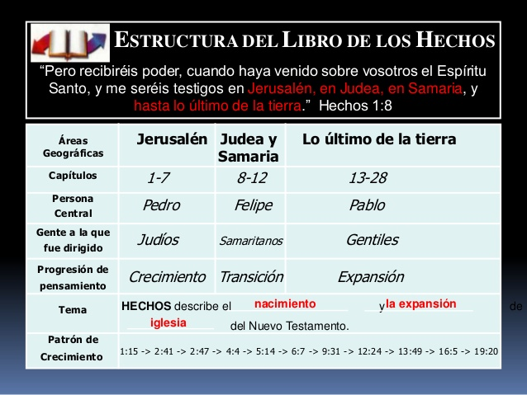
Estructura del Libro de los Hechos

Slide 59
Me seréis testigos…
1- En Jerusalén
2- En toda Judea
3- En Samaria
“Y hasta lo último
de toda la tierra”

Slide 60
Primera División: Caps. 1-7
La iglesia de Jerusalén
Capitulo1
Capitulo2
Capitulo3
Capitulo4
Capitulo5
Capitulo6
Capitulo7
Proposito y nuevo apostol
Sanidad del cojo
Ananias y Safira
Eleccion de 7 diaconos
Sermon de Esteban
Pentecostes
Primera adversidad

Slide 61
Primera División: Caps. 1-7
La iglesia de Jerusalén
Capitulo1
Prologo
Propósito del Libro
Elección del nuevo apóstol
Proposito y nuevo apostol

Slide 62
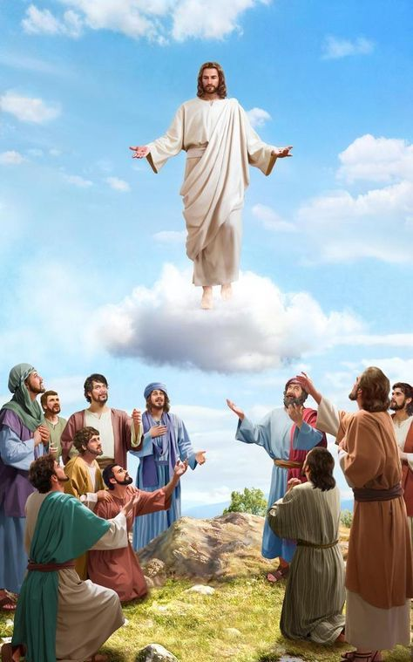
Primera División: Caps. 1-7
La iglesia de Jerusalén
(Prologo)
Capitulo 1
El primer relato que escribí, Teófilo, trató de todo lo que Jesús comenzó a hacer y a enseñar, 2 hasta el día en que fue recibido arriba, después de que por el Espíritu Santo había dado instrucciones a los apóstoles que había escogido. 3 A éstos también, después de su padecimiento, se presentó vivo con muchas pruebas convincentes, apareciéndoseles durante cuarenta días y hablándoles de lo concerniente al reino de Dios. 4 Y reuniéndolos, les mandó que no salieran de Jerusalén, sino que esperaran la promesa del Padre: La cual, les dijo, oísteis de mí; 5 pues Juan bautizó con agua, pero vosotros seréis bautizados con el Espíritu Santo dentro de pocos días.

Slide 63
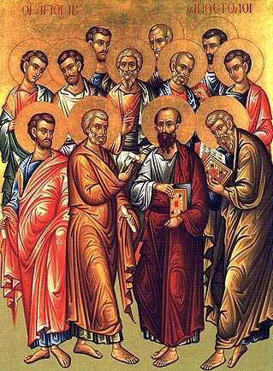
Primera División: Caps. 1-7
La iglesia de Jerusalén
(Propósito)
Entonces los que estaban reunidos, le preguntaban, diciendo: Señor, ¿restaurarás en este tiempo el reino a Israel? 7 Y El les dijo: No os corresponde a vosotros saber los tiempos ni las épocas que el Padre ha fijado con su propia autoridad; 8 pero recibiréis poder cuando el Espíritu Santo venga sobre vosotros; y me seréis testigos en Jerusalén, en toda Judea y Samaria, y hasta los confines de la tierra. 9 Después de haber dicho estas cosas, fue elevado mientras ellos miraban, y una nube le recibió y le ocultó de sus ojos. 10 Y estando mirando fijamente al cielo mientras El ascendía, aconteció que se presentaron junto a ellos dos varones en vestiduras blancas, 11 que les dijeron: Varones galileos, ¿por qué estáis mirando al cielo? Este mismo Jesús, que ha sido tomado de vosotros al cielo, vendrá de la misma manera, tal como le habéis visto ir al cielo.

Slide 64
Primera División: Caps. 1-7
La iglesia de Jerusalén
(Elección del Nuevo Apóstol)
Por tanto, es necesario que de los hombres que nos han acompañado todo el tiempo que el Señor Jesús vivió entre nosotros, 22 comenzando desde el bautismo de Juan, hasta el día en que de entre nosotros fue recibido arriba, uno sea constituido testigo con nosotros de su resurrección. 23 Presentaron a dos: a José, llamado Barsabás (al que también llamaban Justo) y a Matías. 24 Y habiendo orado, dijeron: Tú, Señor, que conoces el corazón de todos, muéstranos a cuál de estos dos has escogido 25 para ocupar este ministerio y apostolado, del cual Judas se desvió para irse al lugar que le correspondía. 26 Echaron suertes y la suerte cayó sobre Matías, y fue contado con los once apóstoles.

Slide 65
Primera División: Caps. 1-7
La iglesia de Jerusalen
PENTECOSTES
Capitulo2
Pentecostés
Primer sermón de Pedro
Proposito y nuevo apostol

Slide 66
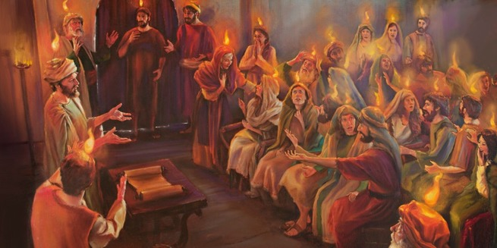
Primera División: Caps. 1-7
La iglesia de Jerusalén
(Pentecost's)
Capitulo 2
Cuando llegó el día de Pentecostés, estaban todos juntos en un mismo lugar. 2 De repente vino del cielo un ruido como el de una ráfaga de viento impetuoso que llenó toda la casa donde estaban sentados, 3 y se les aparecieron lenguas como de fuego que, repartiéndose, se posaron sobre cada uno de ellos. 4 Todos fueron llenos del Espíritu Santo y comenzaron a hablar en otras lenguas, según el Espíritu les daba habilidad para expresarse.

Slide 67
Primera División: Caps. 1-7
La iglesia de Jerusalén
(Primer Sermon de Pedro)
Al oír esto, compungidos de corazón, dijeron a Pedro y a los demás apóstoles: Hermanos, ¿qué haremos? 38 Y Pedro les dijo: Arrepentíos y sed bautizados cada uno de vosotros en el nombre de Jesucristo para perdón de vuestros pecados, y recibiréis el don del Espíritu Santo. 39 Porque la promesa es para vosotros y para vuestros hijos y para todos los que están lejos, para tantos como el Señor nuestro Dios llame. 40 Y con muchas otras palabras testificaba solemnemente y les exhortaba diciendo: Sed salvos de esta perversa generación. 41 Entonces los que habían recibido su palabra fueron bautizados; y se añadieron aquel día como tres mil almas. 42 Y se dedicaban continuamente a las enseñanzas de los apóstoles, a la comunión, al partimiento del pan y a la oración

Slide 68
Primera División: Caps. 1-7
La iglesia de Jerusalén
Capitulo3
Primer milagro
(Sanidad del Cojo)
Proposito y nuevo apostol

Slide 69
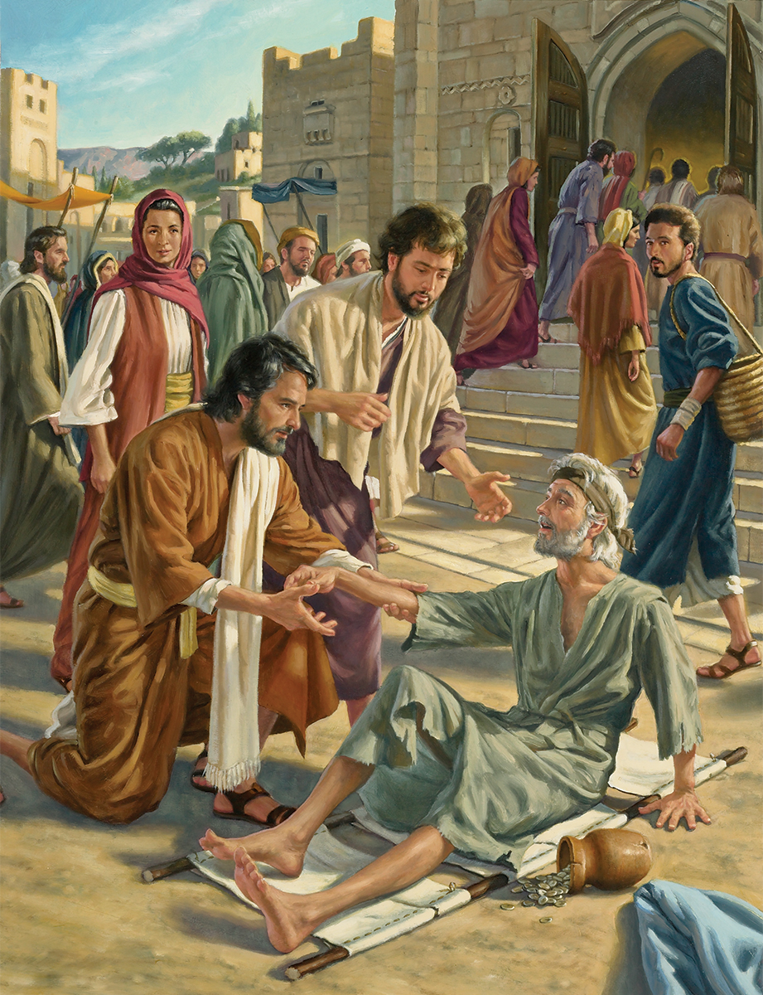
Primera División: Caps. 1-7
La iglesia de Jerusalén
(Primer Milagro)
Capitulo 3
Y cierto día Pedro y Juan subían al templo a la hora novena, la de la oración. 2 Y había un hombre, cojo desde su nacimiento, al que llevaban y ponían diariamente a la puerta del templo llamada la Hermosa, para que pidiera limosna a los que entraban al templo. 3 Este, viendo a Pedro y a Juan que iban a entrar al templo, les pedía limosna. 4 Entonces Pedro, junto con Juan, fijando su vista en él, le dijo: ¡Míranos! 5 Y él los miró atentamente, esperando recibir algo de ellos. 6 Pero Pedro dijo: No tengo plata ni oro, mas lo que tengo, te doy: en el nombre de Jesucristo el Nazareno, ¡anda! 7 Y asiéndolo de la mano derecha, lo levantó; al instante sus pies y tobillos cobraron fuerza, 8 y de un salto se puso en pie y andaba. Entró al templo con ellos caminando, saltando y alabando a Dios. 9 Todo el pueblo lo vio andar y alabar a Dios, 10 y reconocieron que era el mismo que se sentaba a la puerta del templo, la Hermosa, a pedir limosna, y se llenaron de asombro y admiración por lo que le había sucedido

Slide 70
Primera División: Caps. 1-7
La iglesia de Jerusalén
Capitulo4
Primera adversidad
Proposito y nuevo apostol

Slide 71
Primera División: Caps. 1-7
La iglesia de Jerusalén
(Primera Adverbial)
Capitulo 4
Y sucedió que al día siguiente se reunieron en Jerusalén sus gobernantes, ancianos y escribas; 6 estaban allí el sumo sacerdote Anás, Caifás, Juan y Alejandro, y todos los que eran del linaje de los sumos sacerdotes. 7 Y habiéndolos puesto en medio de ellos, les interrogaban: ¿Con qué poder, o en qué nombre, habéis hecho esto? 8 Entonces Pedro, lleno del Espíritu Santo, les dijo: Gobernantes y ancianos del pueblo, 9 si se nos está interrogando hoy por causa del beneficio hecho a un hombre enfermo, de qué manera éste ha sido sanado, 10 sabed todos vosotros, y todo el pueblo de Israel, que en el nombre de Jesucristo el Nazareno, a quien vosotros crucificasteis y a quien Dios resucitó de entre los muertos, por El, este hombre se halla aquí sano delante de vosotros. 11 Este Jesús es la PIEDRA DESECHADA por vosotros LOS CONSTRUCTORES, pero QUE HA VENIDO A SER LA PIEDRA ANGULAR. 12 Y en ningún otro hay salvación, porque no hay otro nombre bajo el cielo dado a los hombres, en el cual podamos ser salvos.

Slide 72
Primera División: Caps. 1-7
La iglesia de Jerusalén
Capitulo5
El caso de Ananias y Safira
Proposito y nuevo apostol

Slide 73
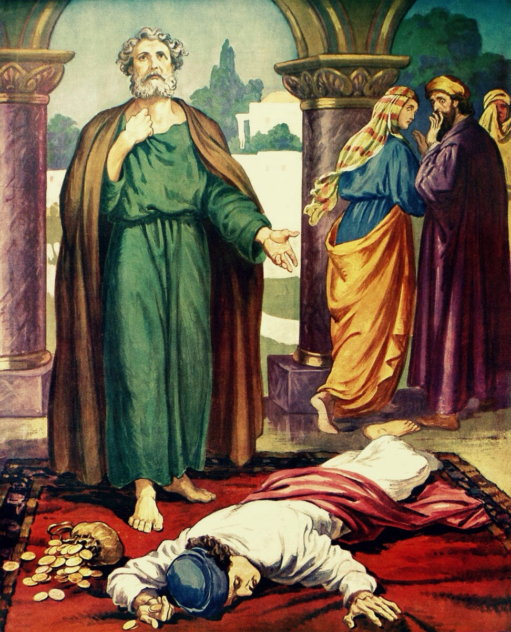
Primera División: Caps. 1-7
La iglesia de Jerusalén
(Caso de Ananias y Safira)
Capitulo 5
Pero cierto hombre llamado Ananías, con Safira su mujer, vendió una propiedad, 2 y se quedó con parte del precio, sabiéndolo también su mujer; y trayendo la otra parte, la puso a los pies de los apóstoles. 3 Mas Pedro dijo: Ananías, ¿por qué ha llenado Satanás tu corazón para mentir al Espíritu Santo, y quedarte con parte del precio del terreno? 4 Mientras estaba sin venderse, ¿no te pertenecía? Y después de vendida, ¿no estaba bajo tu poder? ¿Por qué concebiste este asunto en tu corazón? No has mentido a los hombres sino a Dios. 5 Al oír Ananías estas palabras, cayó y expiró; y vino un gran temor sobre todos los que lo supieron. 6 Y los jóvenes se levantaron y lo cubrieron, y sacándolo, le dieron sepultura.

Slide 74
Primera División: Caps. 1-7
La iglesia de Jerusalén
Capitulo6
La elección de los siete diáconos
Proposito y nuevo apostol

Slide 75
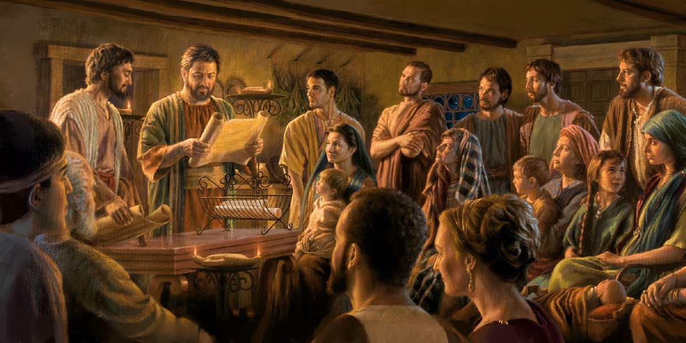
Primera División: Caps. 1-7
La iglesia de Jerusalén
(Elección de los 7 diáconos)
Capitulo 6
Por aquellos días, al multiplicarse el número de los discípulos, surgió una queja de parte de los judíos helenistas en contra de los judíos nativos, porque sus viudas eran desatendidas en la distribución diaria de los alimentos . 2 Entonces los doce convocaron a la congregación de los discípulos, y dijeron: No es conveniente que nosotros descuidemos la palabra de Dios para servir mesas. 3 Por tanto, hermanos, escoged de entre vosotros siete hombres de buena reputación, llenos del Espíritu Santo y de sabiduría, a quienes podamos encargar esta tarea. 4 Y nosotros nos entregaremos a la oración y al ministerio de la palabra. 5 Lo propuesto tuvo la aprobación de toda la congregación, y escogieron a Esteban, un hombre lleno de fe y del Espíritu Santo, y a Felipe, a Prócoro, a Nicanor, a Timón, a Parmenas y a Nicolás, un prosélito de Antioquía; 6 a los cuales presentaron ante los apóstoles, y después de orar, pusieron sus manos sobre ellos.
7 Y la palabra de Dios crecía, y el número de los discípulos se multiplicaba en gran manera en Jerusalén, y muchos de los sacerdotes obedecían a la fe.

Slide 76
Primera División: Caps. 1-7
La iglesia de Jerusalén
Capitulo7
Arresto de Esteban
El sermón mas extenso de Hechos
Esteban, el primer mártir de la iglesia
Proposito y nuevo apostol

Slide 77

Primera División: Caps. 1-7
La iglesia de Jerusalén
Capitulo 7
Al oír esto, se sintieron profundamente ofendidos, y crujían los dientes contra él. 55 Pero Esteban, lleno del Espíritu Santo, fijos los ojos en el cielo, vio la gloria de Dios y a Jesús de pie a la diestra de Dios; 56 y dijo: He aquí, veo los cielos abiertos, y al Hijo del Hombre de pie a la diestra de Dios. 57 Entonces ellos gritaron a gran voz, y tapándose los oídos arremetieron a una contra él. 58 Y echándolo fuera de la ciudad, comenzaron a apedrearle; y los testigos pusieron sus mantos a los pies de un joven llamado Saulo. 59 Y mientras apedreaban a Esteban, él invocaba al Señor y decía: Señor Jesús, recibe mi espíritu. 60 Y cayendo de rodillas, clamó en alta voz: Señor, no les tomes en cuenta este pecado. Habiendo dicho esto, durmió

Slide 78

Tarea 2
Homework 2
https://youtu.be/5h7Q0EK-m8I

Slide 79
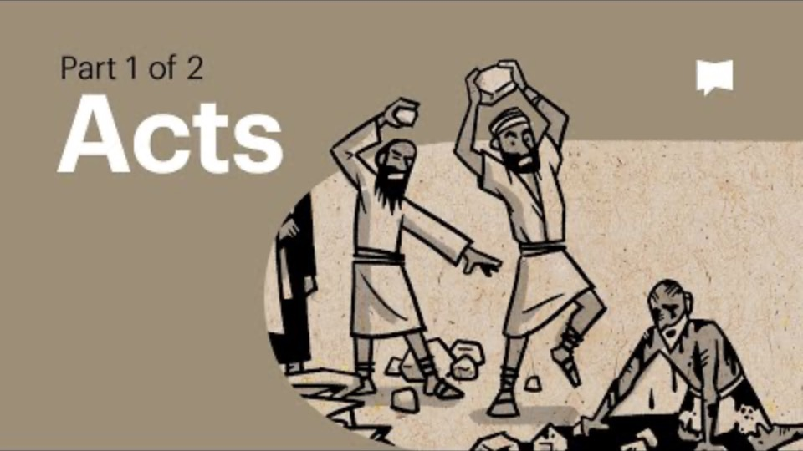
Tarea 2
Homework 2
https://youtu.be/CGbNw855ksw

Slide 80
Tarea 2
Homework 2
Contestar cuestionario del libro: LA IGLESIA QUE DIOS SONO
Págs.. 19-36. (Dia 9 – Dia 18)
Leer libro: Hechos de los Apóstoles (Libro de Texto)
Págs.. 24-30. (Propósito del Libro). Conteste las preguntas: 1-5
Answer the book questionnaire: THE CHURCH GOD DREAMED
P. 19-36. (Day 9 - Day 18)
Read book: Acts of the Apostles (Textbook)
P. 24-30. (Purpose of the Book). Answer questions: 1-5

Slide 81
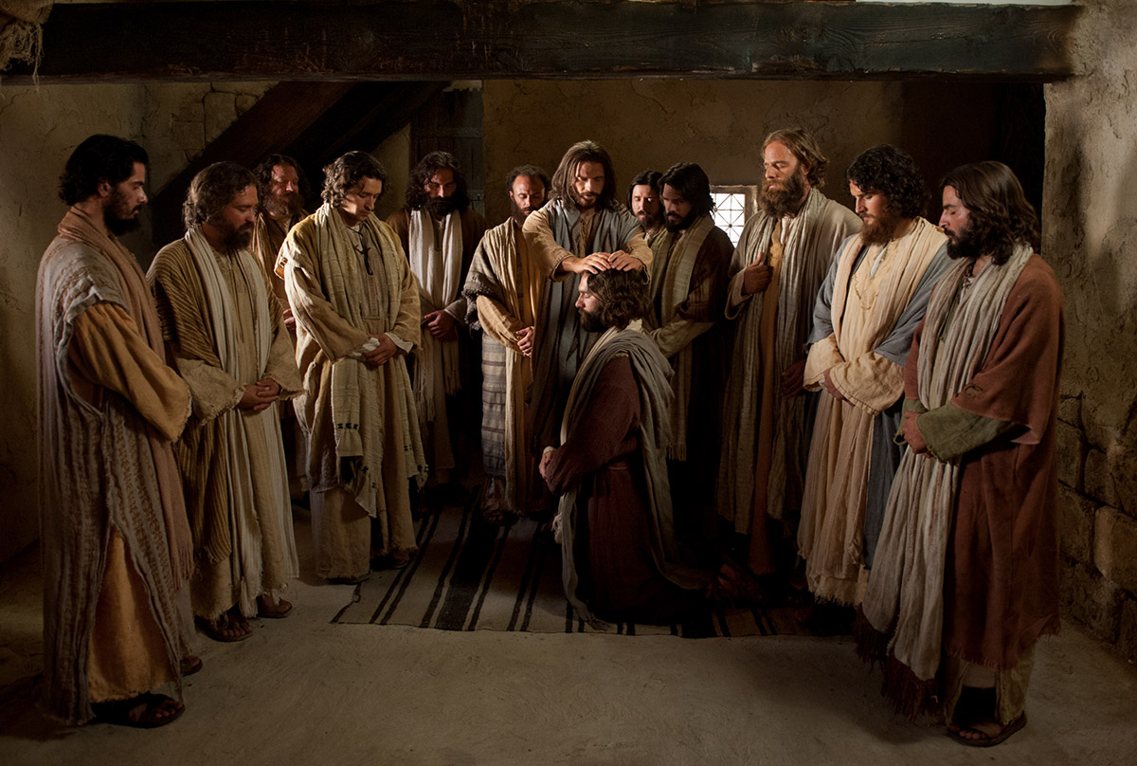
Hechos de los Apóstoles
PARTE 3
SEGUNDA DIVISION
Por Pastor Omar Arzate

Slide 82
Segunda Division: Caps. 8-12
La iglesia de Judea y Samaria
Capitulo8
Capitulo9
Capitulo10
Capitulo11
Capitulo12
La persecucion a la iglesia
Conversion de Pablo
Cornelio, el primer gentil
La iglesia de Antioquia
Arresto de Pedro

Slide 83
Segunda Division: Caps. 8-12
La iglesia de Judea y Samaria
Capitulo8
La primera persecucion de la iglesia
El mensaje en Judea y Samaria
Felipe, el segundo evangelista no apostol

Slide 84
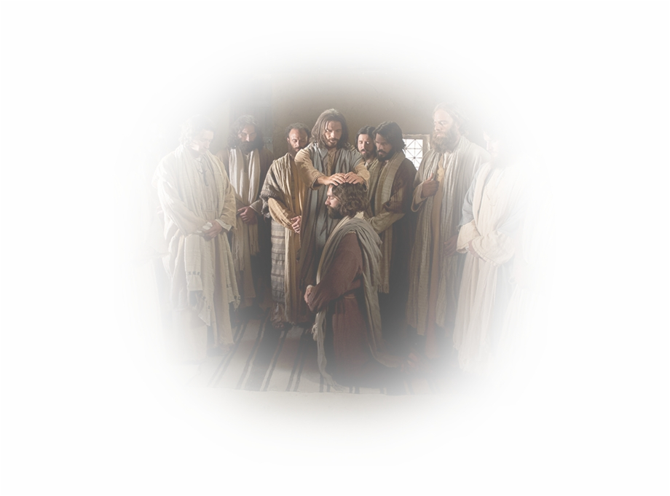
Segunda Division: Caps. 8-12
La iglesia de Judea y Samaria
(La Primera Persecucion de la Iglesia)
Capitulo 8
En aquel día se desató una gran persecución en contra de la iglesia en Jerusalén, y todos fueron esparcidos por las regiones de Judea y Samaria, excepto los apóstoles. 2 Y algunos hombres piadosos sepultaron a Esteban, y lloraron a gran voz por él. 3 Pero Saulo hacía estragos en la iglesia entrando de casa en casa, y arrastrando a hombres y mujeres, los echaba en la cárcel. 4 Así que los que habían sido esparcidos iban predicando la palabra. 5 Felipe, descendiendo a la ciudad de Samaria, les predicaba a Cristo. 6 Y las multitudes unánimes prestaban atención a lo que Felipe decía, al oír y ver las señales que hacía. 7 Porque de muchos que tenían espíritus inmundos, éstos salían de ellos gritando a gran voz; y muchos que habían sido paralíticos y cojos eran sanados. 8 Y había gran regocijo en aquella ciudad.

Slide 85
Segunda Division: Caps. 8-12
La iglesia de Judea y Samaria
Capitulo9
La conversion de Pablo
Curacion de Eneas
Resurreccion de Dorcas

Slide 86
Segunda Division: Caps. 8-12
La iglesia de Judea y Samaria
(Conversion de Pablo)
Capitulo 9
Saulo, respirando todavía amenazas y muerte contra los discípulos del Señor, fue al sumo sacerdote, 2 y le pidió cartas para las sinagogas de Damasco, para que si encontraba algunos que pertenecieran al Camino, tanto hombres como mujeres, los pudiera llevar atados a Jerusalén. 3 Y sucedió que mientras viajaba, al acercarse a Damasco, de repente resplandeció en su derredor una luz del cielo; 4 y al caer a tierra, oyó una voz que le decía: Saulo, Saulo, ¿por qué me persigues? 5 Y él dijo: ¿Quién eres, Señor? Y El respondió: Yo soy Jesús a quien tú persigues; 6 levántate, entra en la ciudad, y se te dirá lo que debes hacer. 7 Los hombres que iban con él se detuvieron atónitos, oyendo la voz, pero sin ver a nadie. 8 Saulo se levantó del suelo, y aunque sus ojos estaban abiertos, no veía nada; y llevándolo por la mano, lo trajeron a Damasco. 9 Y estuvo tres días sin ver, y no comió ni bebió.

Slide 87
Segunda Division: Caps. 8-12 La iglesia de Judea y Samaria
Capitulo10
La conversion de Cornelio, el primer gentil en la iglesia
El primer mensaje a gentiles

Slide 88
Segunda Division: Caps. 8-12
La iglesia de Judea y Samaria
(Cornelio, El Primer Gentil)
Capitulo 10
Había en Cesarea un hombre llamado Cornelio, centurión de la cohorte llamada la Italiana, 2 piadoso y temeroso de Dios con toda su casa, que daba muchas limosnas al pueblo judío y oraba a Dios continuamente. 3 Como a la hora novena del día, vio claramente en una visión a un ángel de Dios que entraba a donde él estaba y le decía: Cornelio. 4 Mirándolo fijamente y atemorizado, Cornelio dijo: ¿Qué quieres, Señor? Y él le dijo: Tus oraciones y limosnas han ascendido como memorial delante de Dios. 5 Despacha ahora algunos hombres a Jope, y manda traer a un hombre llamado Simón, que también se llama Pedro. 6 Este se hospeda con un curtidor llamado Simón, cuya casa está junto al mar. 7 Y después que el ángel que le hablaba se había ido, Cornelio llamó a dos de los criados y a un soldado piadoso de los que constantemente le servían, 8 y después de explicarles todo, los envió a Jope.

Slide 89
Segunda Division: Caps. 8-12
La iglesia de Judea y Samaria
(Primer Mensaje a los Gentiles)
Mientras Pedro aún hablaba estas palabras, el Espíritu Santo cayó sobre todos los que escuchaban el mensaje. 45 Y todos los creyentes que eran de la circuncisión, que habían venido con Pedro, se quedaron asombrados, porque el don del Espíritu Santo había sido derramado también sobre los gentiles, 46 pues les oían hablar en lenguas y exaltar a Dios. Entonces Pedro dijo: 47 ¿Puede acaso alguien negar el agua para que sean bautizados éstos que han recibido el Espíritu Santo lo mismo que nosotros? 48 Y mandó que fueran bautizados en el nombre de Jesucristo. Entonces le pidieron que se quedara con ellos unos días.

Slide 90
Segunda Division: Caps. 8-12
La iglesia de Judea y Samaria
Capitulo11
La primera controversia doctrinal
Antioquia, el nuevo centro del cristianismo

Slide 91
Segunda Division: Caps. 8-12
La iglesia de Judea y Samaria
(La Primera Controversia Doctrinal)
Capitulo 11
Los apóstoles y los hermanos que estaban por toda Judea oyeron que también los gentiles habían recibido la palabra de Dios. 2 Y cuando Pedro subió a Jerusalén, los que eran de la circuncisión le reprocharon, 3 diciendo: Tú entraste en casa de incircuncisos y comiste con ellos. 4 Entonces Pedro comenzó a explicarles en orden lo sucedido , diciendo: 5 Estaba yo en la ciudad de Jope orando, y vi en éxtasis una visión: un objeto semejante a un gran lienzo que descendía, bajado del cielo por las cuatro puntas, y vino hasta mí. 6 Cuando fijé mis ojos en él y lo observaba, vi cuadrúpedos terrestres, fieras, reptiles y aves del cielo. 7 También oí una voz que me decía: ``Levántate Pedro, mata y come. 8 Pero yo dije: ``De ninguna manera, Señor, porque nada impuro o inmundo ha entrado jamás en mi boca. 9 Pero una voz del cielo respondió por segunda vez: ``Lo que Dios ha limpiado, no lo llames tú impuro. 10 Esto sucedió tres veces, y todo volvió a ser llevado arriba al cielo

Slide 92
Segunda Division: Caps. 8-12
La iglesia de Judea y Samaria
(Antioquia, el Nuevo Centro
del Cristianismo)
Y Bernabé salió rumbo a Tarso para buscar a Saulo; 26 y cuando lo encontró, lo trajo a Antioquía. Y se reunieron con la iglesia por todo un año, y enseñaban a las multitudes; y a los discípulos se les llamó cristianos por primera vez en Antioquía.
27 Por aquellos días unos profetas descendieron de Jerusalén a Antioquía. 28 Y levantándose uno de ellos, llamado Agabo, daba a entender por el Espíritu, que ciertamente habría una gran hambre en toda la tierra. Y esto ocurrió durante el reinado de Claudio. 29 Los discípulos, conforme a lo que cada uno tenía, determinaron enviar una contribución para el socorro de los hermanos que habitaban en Judea. 30 Y así lo hicieron, mandándola a los ancianos por mano de Bernabé y de Saulo.

Slide 93
Segunda Division: Caps. 8-12
La iglesia de Judea y Samaria
Capitulo12
Jacob, el primer apostol martir
Segundo encarcelamiento de Pedro

Slide 94
Segunda Division: Caps. 8-12
La iglesia de Judea y Samaria
(Jacob, el Primer Apostol Martir)
Capitulo 12
Por aquel tiempo el rey Herodes echó mano a algunos que pertenecían a la iglesia para maltratarlos. 2 E hizo matar a espada a Jacobo, el hermano de Juan. 3 Y viendo que esto agradaba a los judíos, hizo arrestar también a Pedro. Esto sucedió durante los días de los panes sin levadura. 4 Y habiéndolo tomado preso, lo puso en la cárcel, entregándolo a cuatro piquetes de soldados para que lo guardaran, con la intención de llevarlo ante el pueblo después de la Pascua. 5 Así pues, Pedro era custodiado en la cárcel, pero la iglesia hacía oración ferviente a Dios por él.

Slide 95

Tarea 3
Homework 3
https://youtu.be/ZKaaHQUdVCY

Slide 96
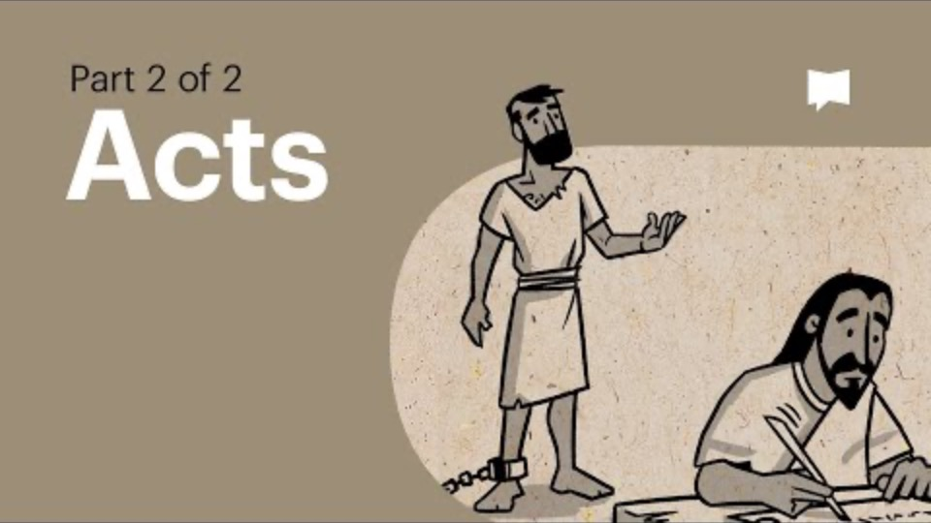
Tarea 3
Homework 3
https://youtu.be/Z-17KxpjL0Q

Slide 97
Tarea 3
Homework 3
Contestar cuestionario del libro: LA IGLESIA QUE DIOS SONO
Pags. 37-60. (Dia 19 – Dia 32)
Leer libro: Hechos de los Apostoles (Libro de Texto)
Pags. 36-40. (Breve Resumen del Libro de los Hechos).
Answer the book questionnaire: THE CHURCH GOD DREAMED
P. 37-60. (Day 19 - Day 32)
Read book: Acts of the Apostles (Textbook)
P. 36-40. (A Brief Summary of the Book of Acts).

Slide 98
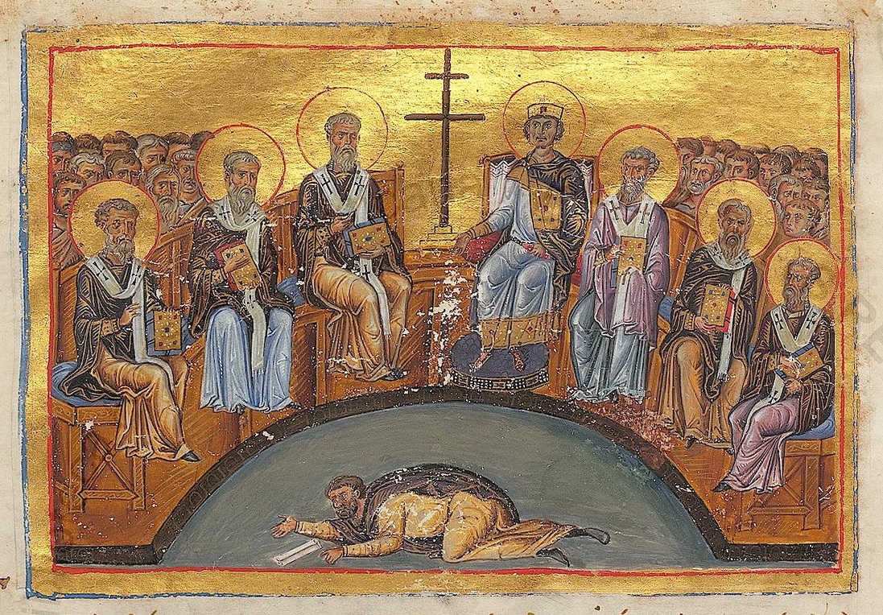
Hechos de los Apóstoles
PARTE 4
TERCERA DIVISION
Por Pastor Omar Arzate

Slide 99
Tercera Division: Caps. 13-28
La iglesia de “hasta lo ultimo de la tierra”
Capitulo13-14
Capitulo15
Capitulo16-17
Capitulo18-20
Capitulo21-28
Concilio de Jerusalen
2do viaje Misionero
3er Viaje Misionero
Encarcelamiento de Pablo
y viaje a Roma
1er Viaje Misionero

Slide 100
Tercera Division: Caps. 13-28
La iglesia de “hasta lo ultimo de la tierra”
Capitulo13
El Primer viaje misionero
El retroceso de Juan Marcos
El Liderazgo de Pablo apostol

Slide 101
Tercera Division: Caps. 13-28
La iglesia de “hasta lo ultimo de la tierra”
(Primer Viaje Misionero)
Capitulo 13
En la iglesia que estaba en Antioquía había profetas y maestros: Bernabé, Simón llamado Niger, Lucio de Cirene, Manaén, que se había criado con Herodes (Antipas, hijo de Herodes el Grande) el tetrarca, y Saulo. 2 Mientras ministraban al Señor y ayunaban, el Espíritu Santo dijo: "Aparten a Bernabé y a Saulo para la obra a la que los he llamado." 3 Entonces, después de ayunar, orar y haber impuesto las manos sobre ellos, los enviaron.

Slide 102
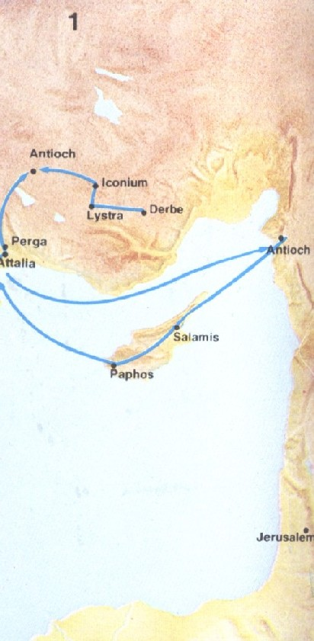
Viajes de Pablo
Primer Viaje (Hch 13&14)
El primer viaje llevó a Pablo y Bernabé de su base en Antioquía de Siria por barco hasta Chipre (entrando por Salamina y saliendo por Pafos, donde se convirtió el procónsul Sergio Paulo)
Desde allí a la región que hoy día es Turquía: Perge, Antioquía de Pisidia, Iconio, Listra y Derbe.
Luego regresaron por la misma ruta y tomaron el barco de regreso a Antioquía. Juan Marcos había regresado de vuelta a su casa cuando iban por Perge. La fecha era entre el 45 y el 46 DC.

Slide 103
Tercera Division: Caps. 13-28
La iglesia de “hasta lo ultimo de la tierra”
Capitulo15
El primer concilio ecumenico
La carta de resolucion del concilio

Slide 104
Tercera Division: Caps. 13-28
La iglesia de “hasta lo ultimo de la tierra”
(Primer Concilio Ecumenico)
Capitulo 15
Algunos que llegaron de Judea enseñaban a los hermanos: "Si no se circuncidan conforme al rito de Moisés, no pueden ser salvos." 2 Como Pablo y Bernabé tuvieran gran disensión y debate con ellos, los hermanos determinaron que Pablo y Bernabé, y algunos otros de ellos subieran a Jerusalén a los apóstoles y a los ancianos para tratar esta cuestión. 3 Así que, siendo enviados por la iglesia, pasaron por Fenicia y Samaria, relatando detalladamente la conversión de los Gentiles, y causaban gran gozo a todos los hermanos. 4 Cuando llegaron a Jerusalén, fueron recibidos por la iglesia, los apóstoles y los ancianos, e informaron de todo lo que Dios había hecho con ellos. 5 Pero algunos de la secta de los Fariseos que habían creído, se levantaron diciendo: "Es necesario circuncidarlos y mandarles que guarden la Ley de Moisés."

Slide 105
Tercera Division: Caps. 13-28
La iglesia de “hasta lo ultimo de la tierra”
(Resolucion del Concilio)
Entonces pareció bien a los apóstoles y a los ancianos, con toda la iglesia, escoger de entre ellos algunos hombres para enviarlos a Antioquía con Pablo y Bernabé: a Judas, llamado Barsabás, y a Silas, hombres prominentes entre los hermanos, 23 y enviaron esta carta con ellos: "Los apóstoles, y los hermanos que son ancianos (presbíteros), a los hermanos en Antioquía, Siria y Cilicia que son de los Gentiles, saludos. 24 Puesto que hemos oído que algunos de entre nosotros, a quienes no autorizamos, los han inquietado con sus palabras, perturbando sus almas, 25 nos pareció bien, habiendo llegado a un común acuerdo, escoger algunos hombres para enviarlos a ustedes con nuestros amados Bernabé y Pablo. 26 Estos hombres han arriesgado (entregado) su vida por el nombre de nuestro Señor Jesucristo. 27 Por tanto, hemos enviado a Judas y a Silas, quienes también les informarán las mismas cosas verbalmente. 28 Porque pareció bien al Espíritu Santo y a nosotros no imponerles mayor carga que estas cosas esenciales: 29 que se abstengan de lo que ha sido sacrificado a los ídolos, de sangre, de la carne de animales que han sido estrangulados y de fornicación. Si se guardan de tales cosas, harán bien. Pásenla bien

Slide 106
Tercera Division: Caps. 13-28
La iglesia de “hasta lo ultimo de la tierra”
Capitulo16-17
Separacion de Pablo y Bernabe
El segundo viaje misionero
El evangelio entra a Europa

Slide 107
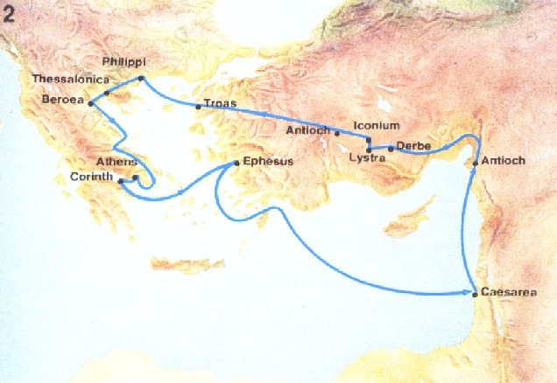
Viajes de Pablo
Segundo Viaje (Hech 15:36–18:22)
El segundo viaje, uno o dos años más tarde (48 al 51 DC) Esta vez Pablo tomó a Silas con él.
Fueron por tierra desde Antioquía re-visitando las iglesias establecidas en el primer viaje y se unieron a Timoteo en Listra. De esta región fueron a la costa de Troas y de alló zarparon a la parte norte de Grecia entrando por Filipos. De Filipos fueron a Tesalónica, luego a Berea, luego Atenas, hasta que llegaron a Corinto donde permanecieron por 18 meses, y desde la costa de Corinto tomaron un barco para cruzar hasta Efeso, luego cruzaron el Mediterráneo hasta Cesarea. De Cesarea fueron a Jerusalén, Damasco y finalmente de regreso a Antioquía.

Slide 108
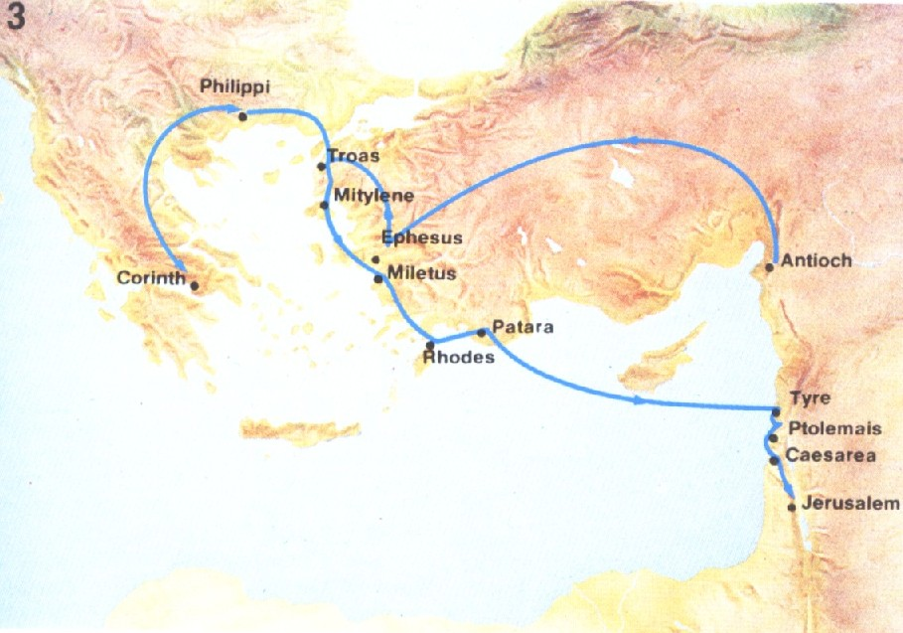
Viajes de Pablo
Tercer Viaje ( Hech.18:23-21:16)
El tercer viaje (a principios del 53 DC) Pablo y sus compañeros fueron otra vez por tierra hasta Galacia y Frigia (Turquía) para fortalecer espiritualmente a los hermanos. Ellos se quedaron más de dos años en Efeso. (Incidente con plateros de “diana de los efesios”). Desde Efeso Pablo fue a Filipos, Corinto y de regreso Pablo tomó un barco por toda la costa desde Troas a Asón, Mitilene (en la isla de Lesbos), Mileto, Rodas, Pátara, y finalmente un recorrido marítimo más largo hasta Tiro pasando al sur después por Tolemaida y Cesarea hasta llegar a Jerusalén.

Slide 109
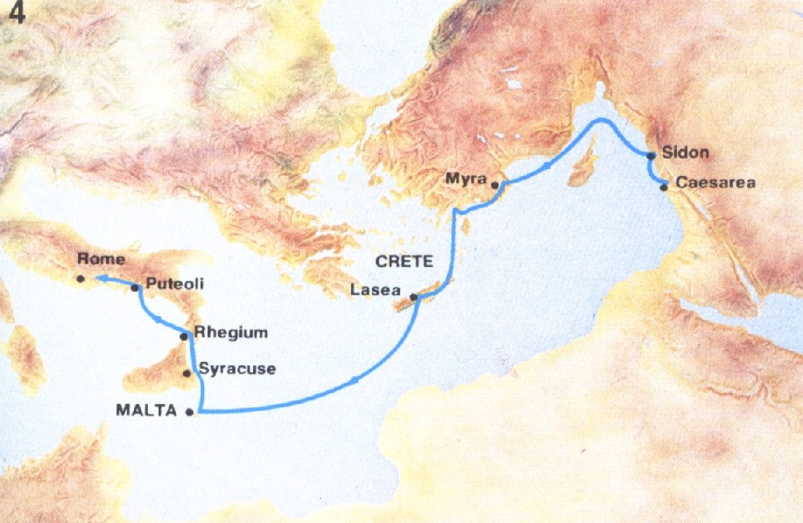
Viaje de Pablo a Roma (Hch.27&28)
Viaje a Roma (Hch.27 y 28)
Pablo fue arrestado en Jerusalén así que pasó los próximos dos años en prisión (58 al 60 DC) antes de apelar a Cesar, un derecho legítimo que tenía como ciudadano romano, y partir hacia Roma. Este cuarto viaje, iniciado en otoño, era muy diferente del resto. Aunque Pablo tenía a Lucas con él, estaba bajo custodia. El barco zarpó por una desatinada decisión del capitán desde Creta, y se encontró con un viento huracanado que los arrastró hasta la isla de Malta, al sur de Sicilia donde tuvieron que pasar tres meses hasta que otro barco los llevó a Roma. Al llegar a Roma continuó dos años bajo en prisión domiciliaria y continuaba predicando las buenas noticias de Cristo mientras esperaba el juicio delante de César.

Slide 110
Tarea 4
Homework 4
Contestar cuestionario del libro: LA IGLESIA QUE DIOS SONO
Pags. 62-78. (Dia 33 – Dia 40)
Leer libro: Hechos de los Apostoles (Libro de Texto)
Pags. 56-71. (Viajes Misioneros de Pablo). Conteste las preguntas:1-11
Answer the book questionnaire: THE CHURCH GOD DREAMED
P. 62-78. (Day 33 - Day 40)
Read book: Acts of the Apostles (Textbook)
P. 56-71. (Paul’s Missionary Voyages). Answer questions:1-11

Slide 111
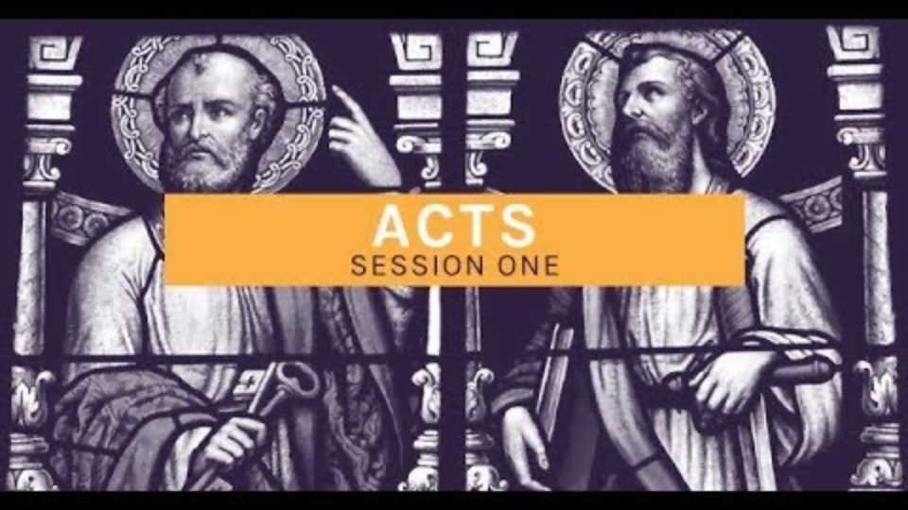

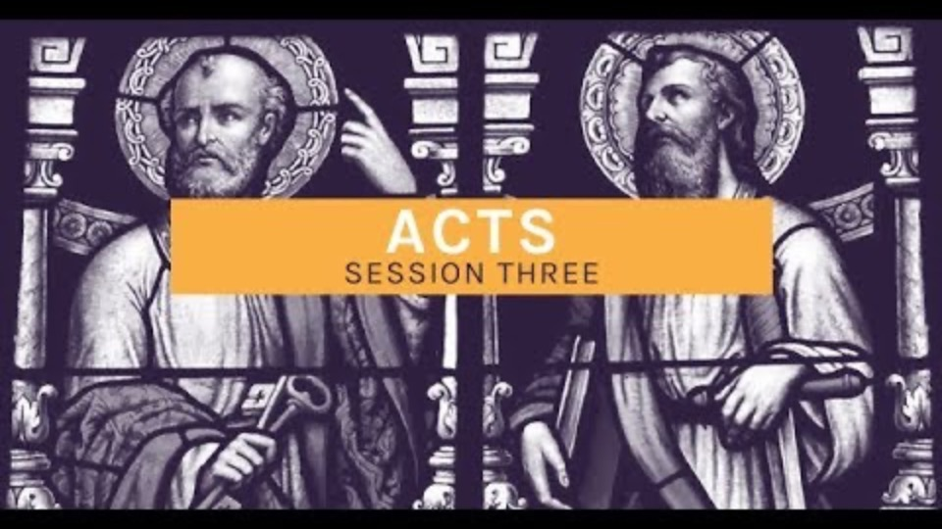
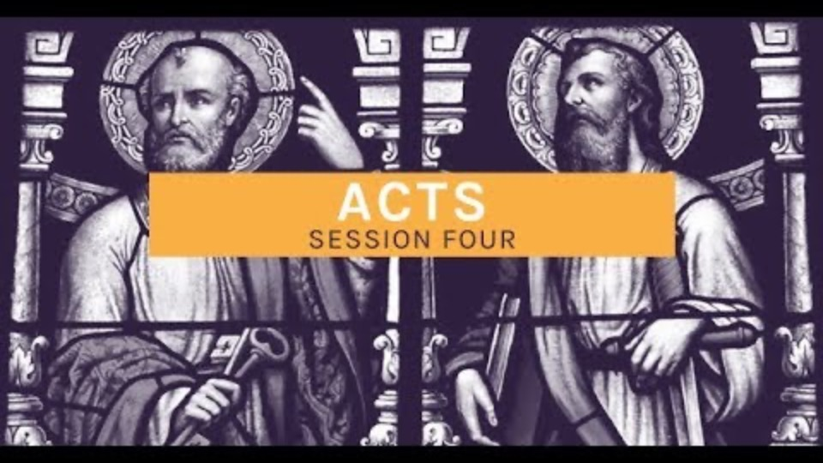
Material de Referencia
https://youtu.be/k0fZyUgfUAM
https://youtu.be/krU0dpI1Fsk
https://youtu.be/SrHBuxd8ib4
https://youtu.be/KsnUdB-Z_uM

Slide 112
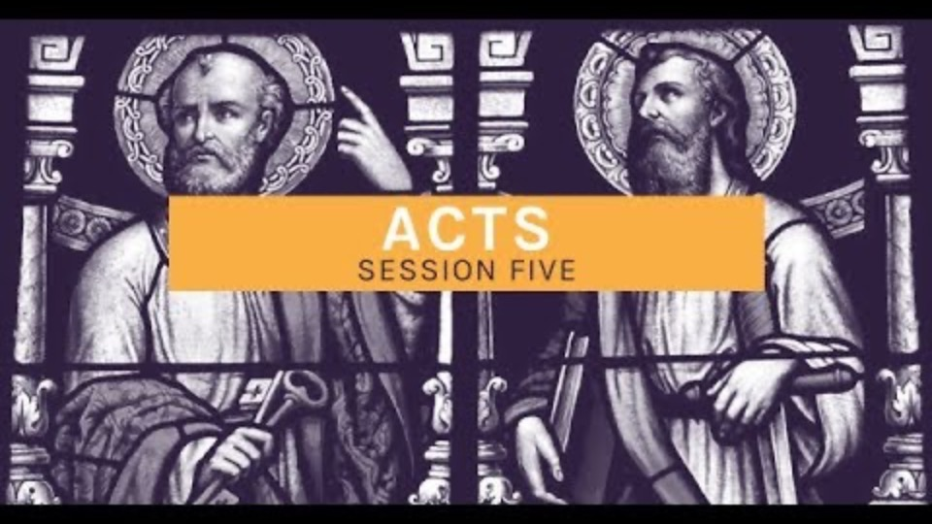
Material de Referencia
https://youtu.be/DuxA0Cvb1po

